Slide 1
PROGRAMACIÓN DE SISTEMAS TELEMÁTICOS
ANDROID
Msig. Adriana Collaguazo Jaramillo
Docente FIEC-ESPOL

Slide 2
TABLA DE CONTENIDOS
APLICACIONES BASADAS EN RED
TECNOLOGÍAS WEB PARA DISPOSITIVOS TELEMÁTICOS
GESTORES DE BASE DE DATOS
UNIDAD 2. ADMINISTRACIÓN DE TECNOLOGÍAS WEB
Msig. Adriana Collaguazo Jaramillo

Slide 3
OBJETIVO DE APRENDIZAJE
Utilizar tecnologías web basadas en red para el monitoreo del estado y la información de los dispositivos telemáticos.
Msig. Adriana Collaguazo Jaramillo

Slide 4
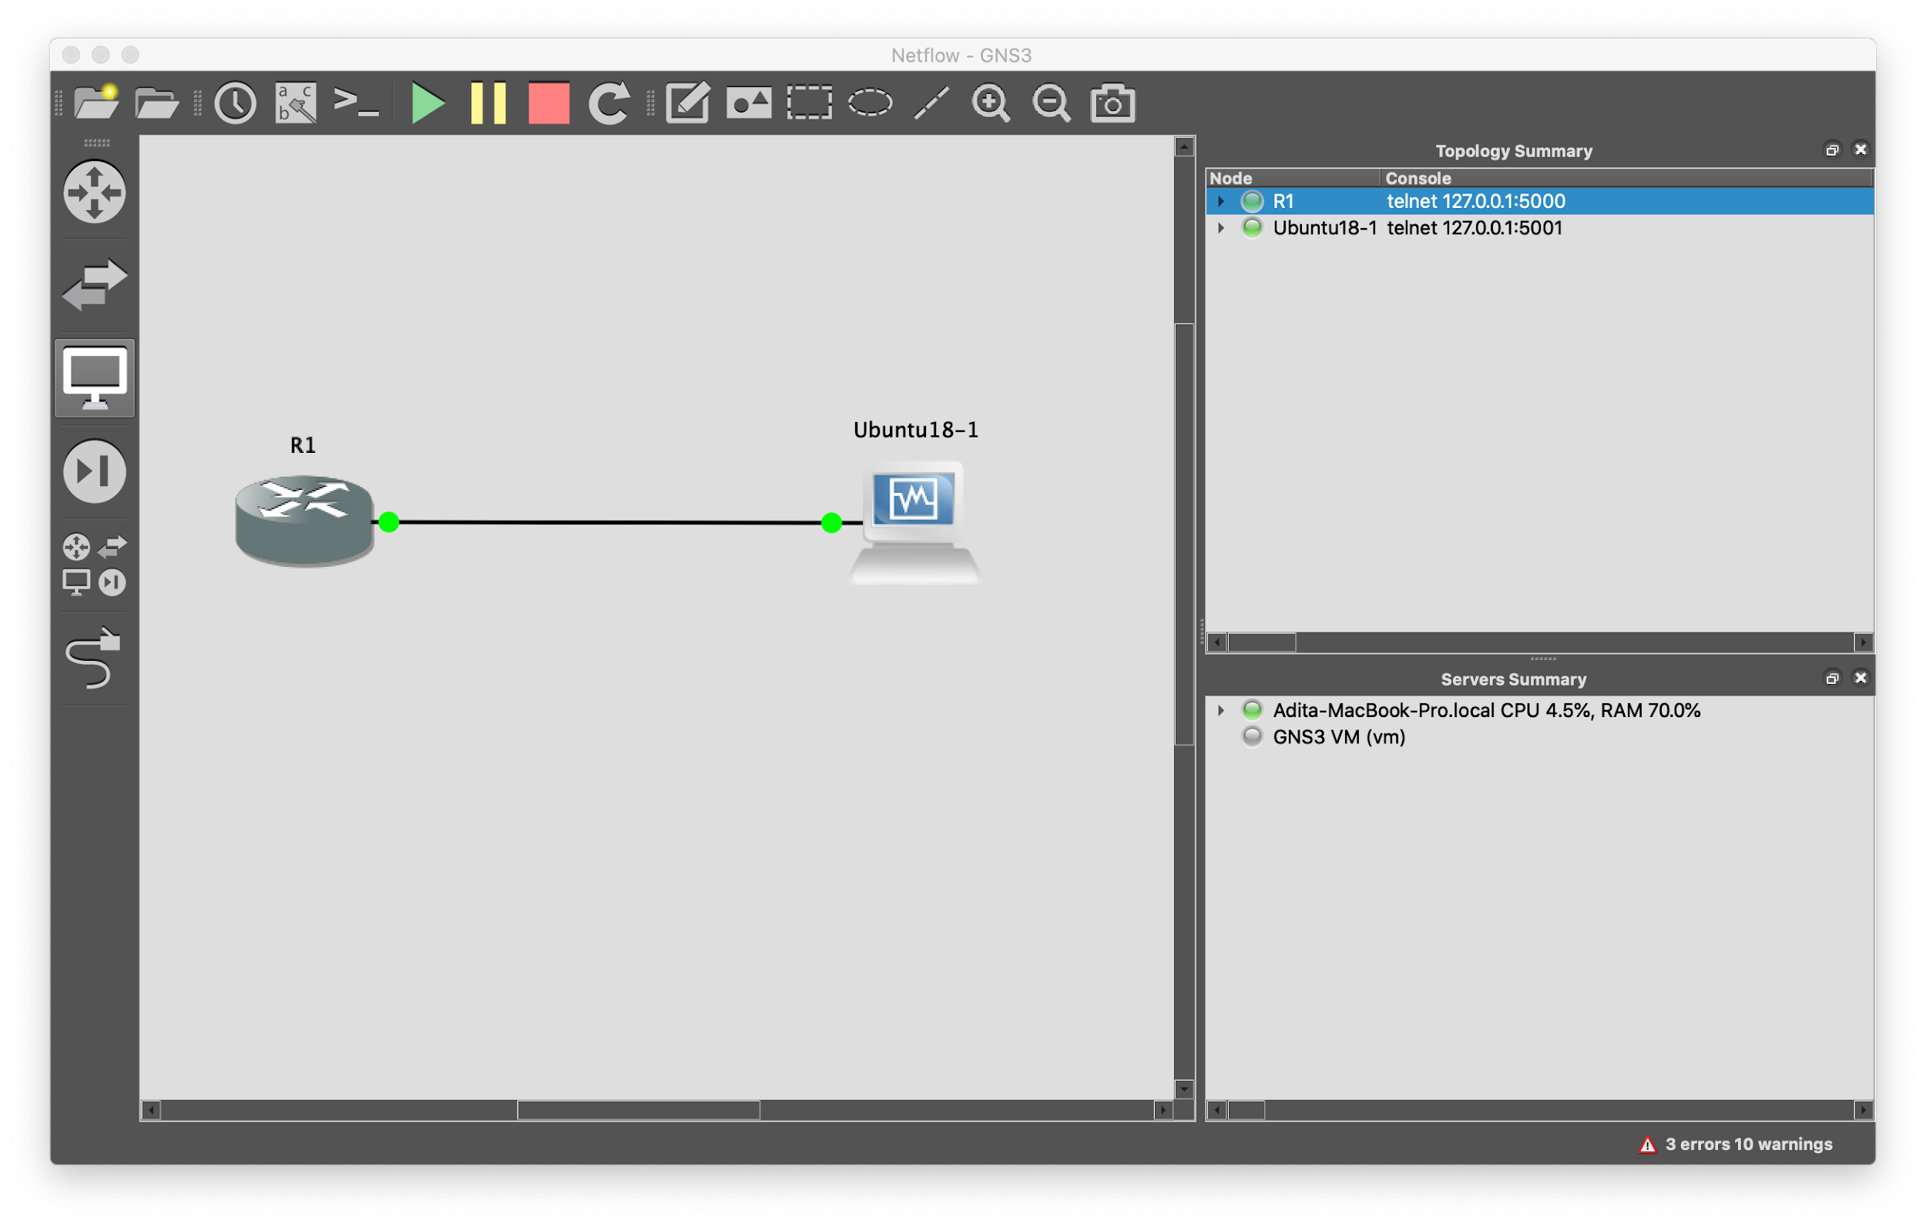
Aplicaciones basadas en red
Referencia: https://www.gns3.com/software

Slide 5
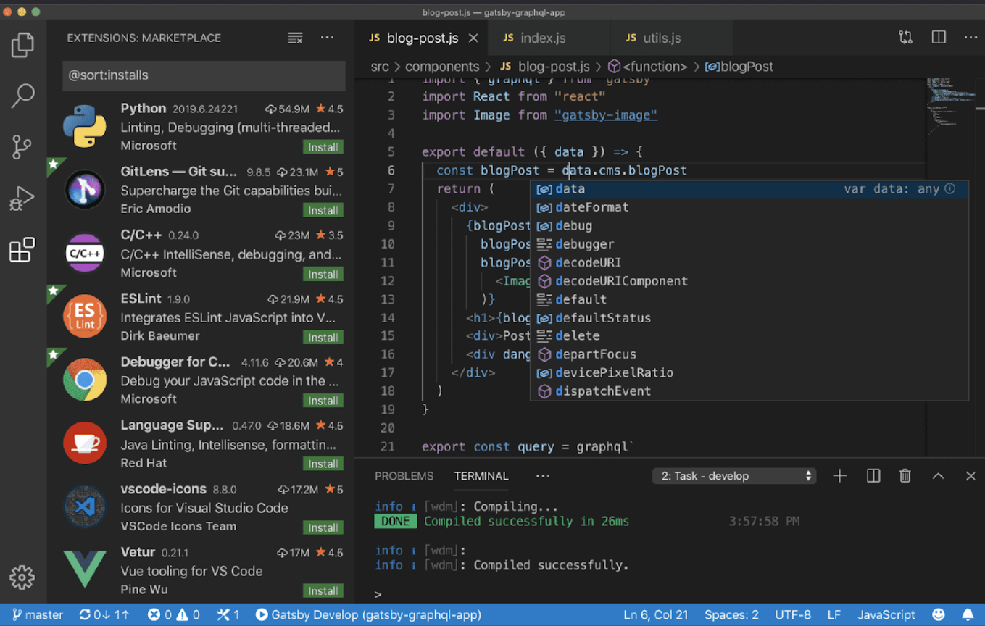
Visual Studio Code
Aplicaciones basadas en red
Editor de código fuente ligero.
Disponible para Windows, macOS y Linux.
Soporte integrado para JavaScript, TypeScript y Node.js
Referencia: https://code.visualstudio.com/

Slide 6
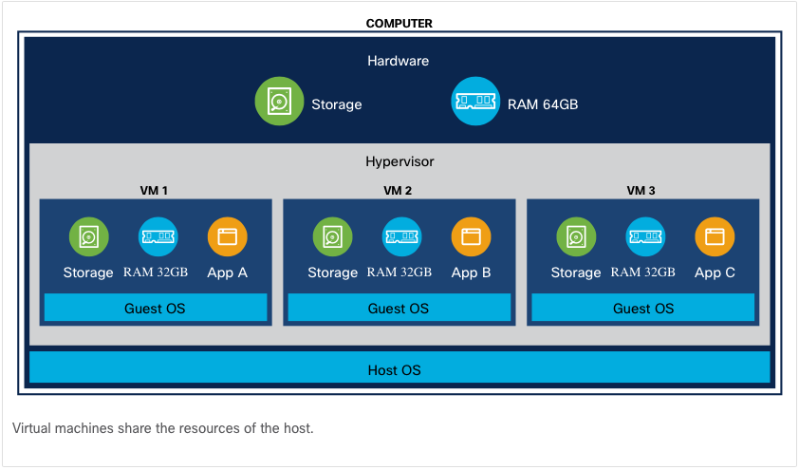
Virtualización Aplicaciones basadas en red
Virtualización es uno de los avances más significativos que ha contribuido a la habilitación de la computación en la nube.
Virtualización es el proceso en el que una computadora física, llamada host, ejecuta múltiples copias de un sistema operativo, donde cada copia es llamada guest (invitado).
Cada invitado obtiene sus propios recursos virtuales y se comunica con la red por su cuenta.
El sistema host ejecuta un software llamado hypervisor que cambia los recursos entre los distintos invitados.
Con el software de compañías como VMWare y Openbox, puede tomar una CPU potente y usarla para ejecutar múltiples máquinas virtuales.
Esto optimiza el uso de los recursos físicos y reduce drásticamente los costos con respecto a la máquina anterior, un modelo de sistema operativo.
Notes:
Virtual machines
One way to solve the flexibility and isolation problems is through the use of Virtual Machines, or VMs. A virtual machine is like a computer within your computer; it has its own computing power, network interfaces, and storage.
A hypervisor is software that creates and manages VMs. Hypervisors are available as open-source (OpenStack, Linux KVM, XEN), and also from commercial vendors such as Oracle (VirtualBox), VMware (Horizon, vSphere, Fusion), Microsoft (Hyper-V), and others. Hypervisors are generally classified as either 'Type 1', which run directly on the physical hardware ('bare metal'), and 'Type 2', which run, usually as an application, under an existing operating system.
The use of VMs overcome a number of restrictions. For example, if you had three workloads you wanted to isolate from each other, you could create three separate virtual machines on one bare metal server.

Slide 7
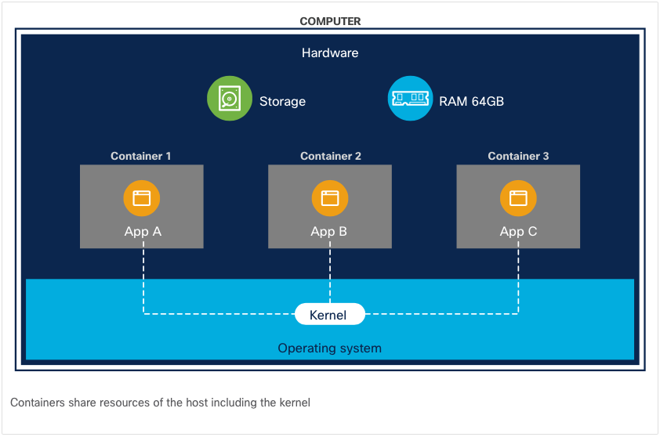



Infraestructura basada en contenedores
Aplicaciones basadas en red
Un contenedor generalmente representa solo una aplicación o un grupo de aplicaciones.
El valor de usar contenedores es que se incluyen todas las bibliotecas y binarios que necesita para ejecutar la aplicación, por lo que el usuario no tiene que realizar ese paso de instalación adicional.
El software para crear y administrar u orquestar contenedores está disponible en Docker, AWS (Elasticized Container Service), Microsoft (Azure Container Service) y otros.
Los programadores están creando software que realiza una única función de un sistema (como el procesamiento o almacenamiento de la base de datos) que se ejecuta en un contenedor.
Estos contenedores están organizados en "pods" que se ejecutan dentro de un "nodo" y pueden comunicarse entre sí y con el mundo exterior si es necesario.
Linux es la tecnología subyacente que hace que la tecnología de contenedores funcione.
Bare-Metal Deployment, es un sistema informático o una red en la que una máquina virtual se instala directamente en el hardware en lugar de dentro del sistema operativo (SO) del host.
Notes:
El software de aplicación se está escribiendo ahora y se ejecuta en un entorno "sin servidor" debido al aumento de tecnologías de almacenar contenedores como Docker y Kubernetes.
Trabajar en Linux significará cada vez más trabajar dentro de un equipo de desarrollo que recurra a las disciplinas de programación, diseño de bases de datos, redes y administración de sistemas para crear los sistemas del futuro.

Slide 8
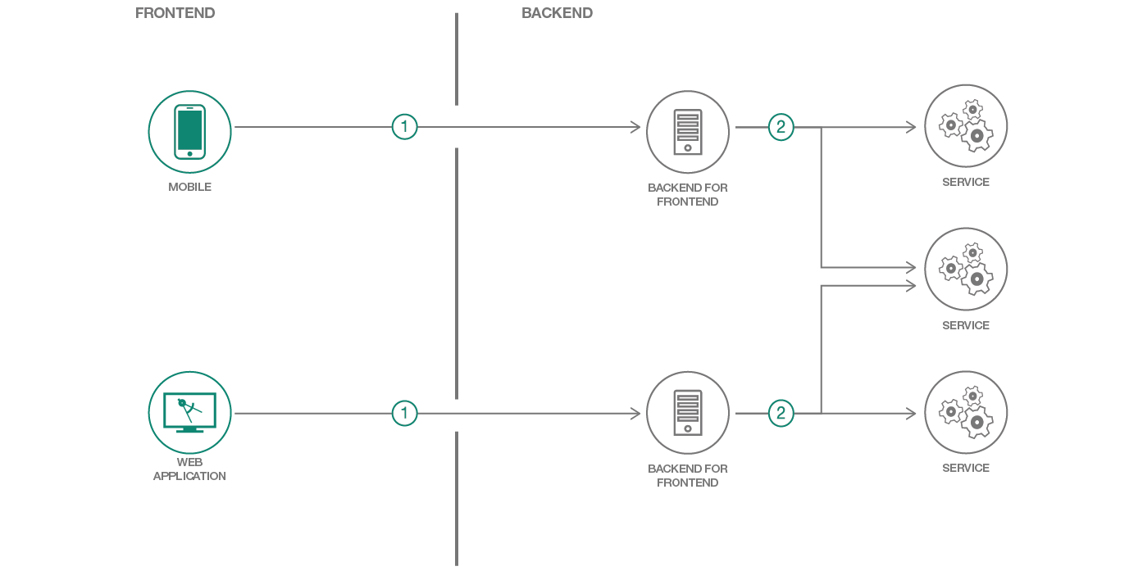
Frontend – Backend

Slide 9
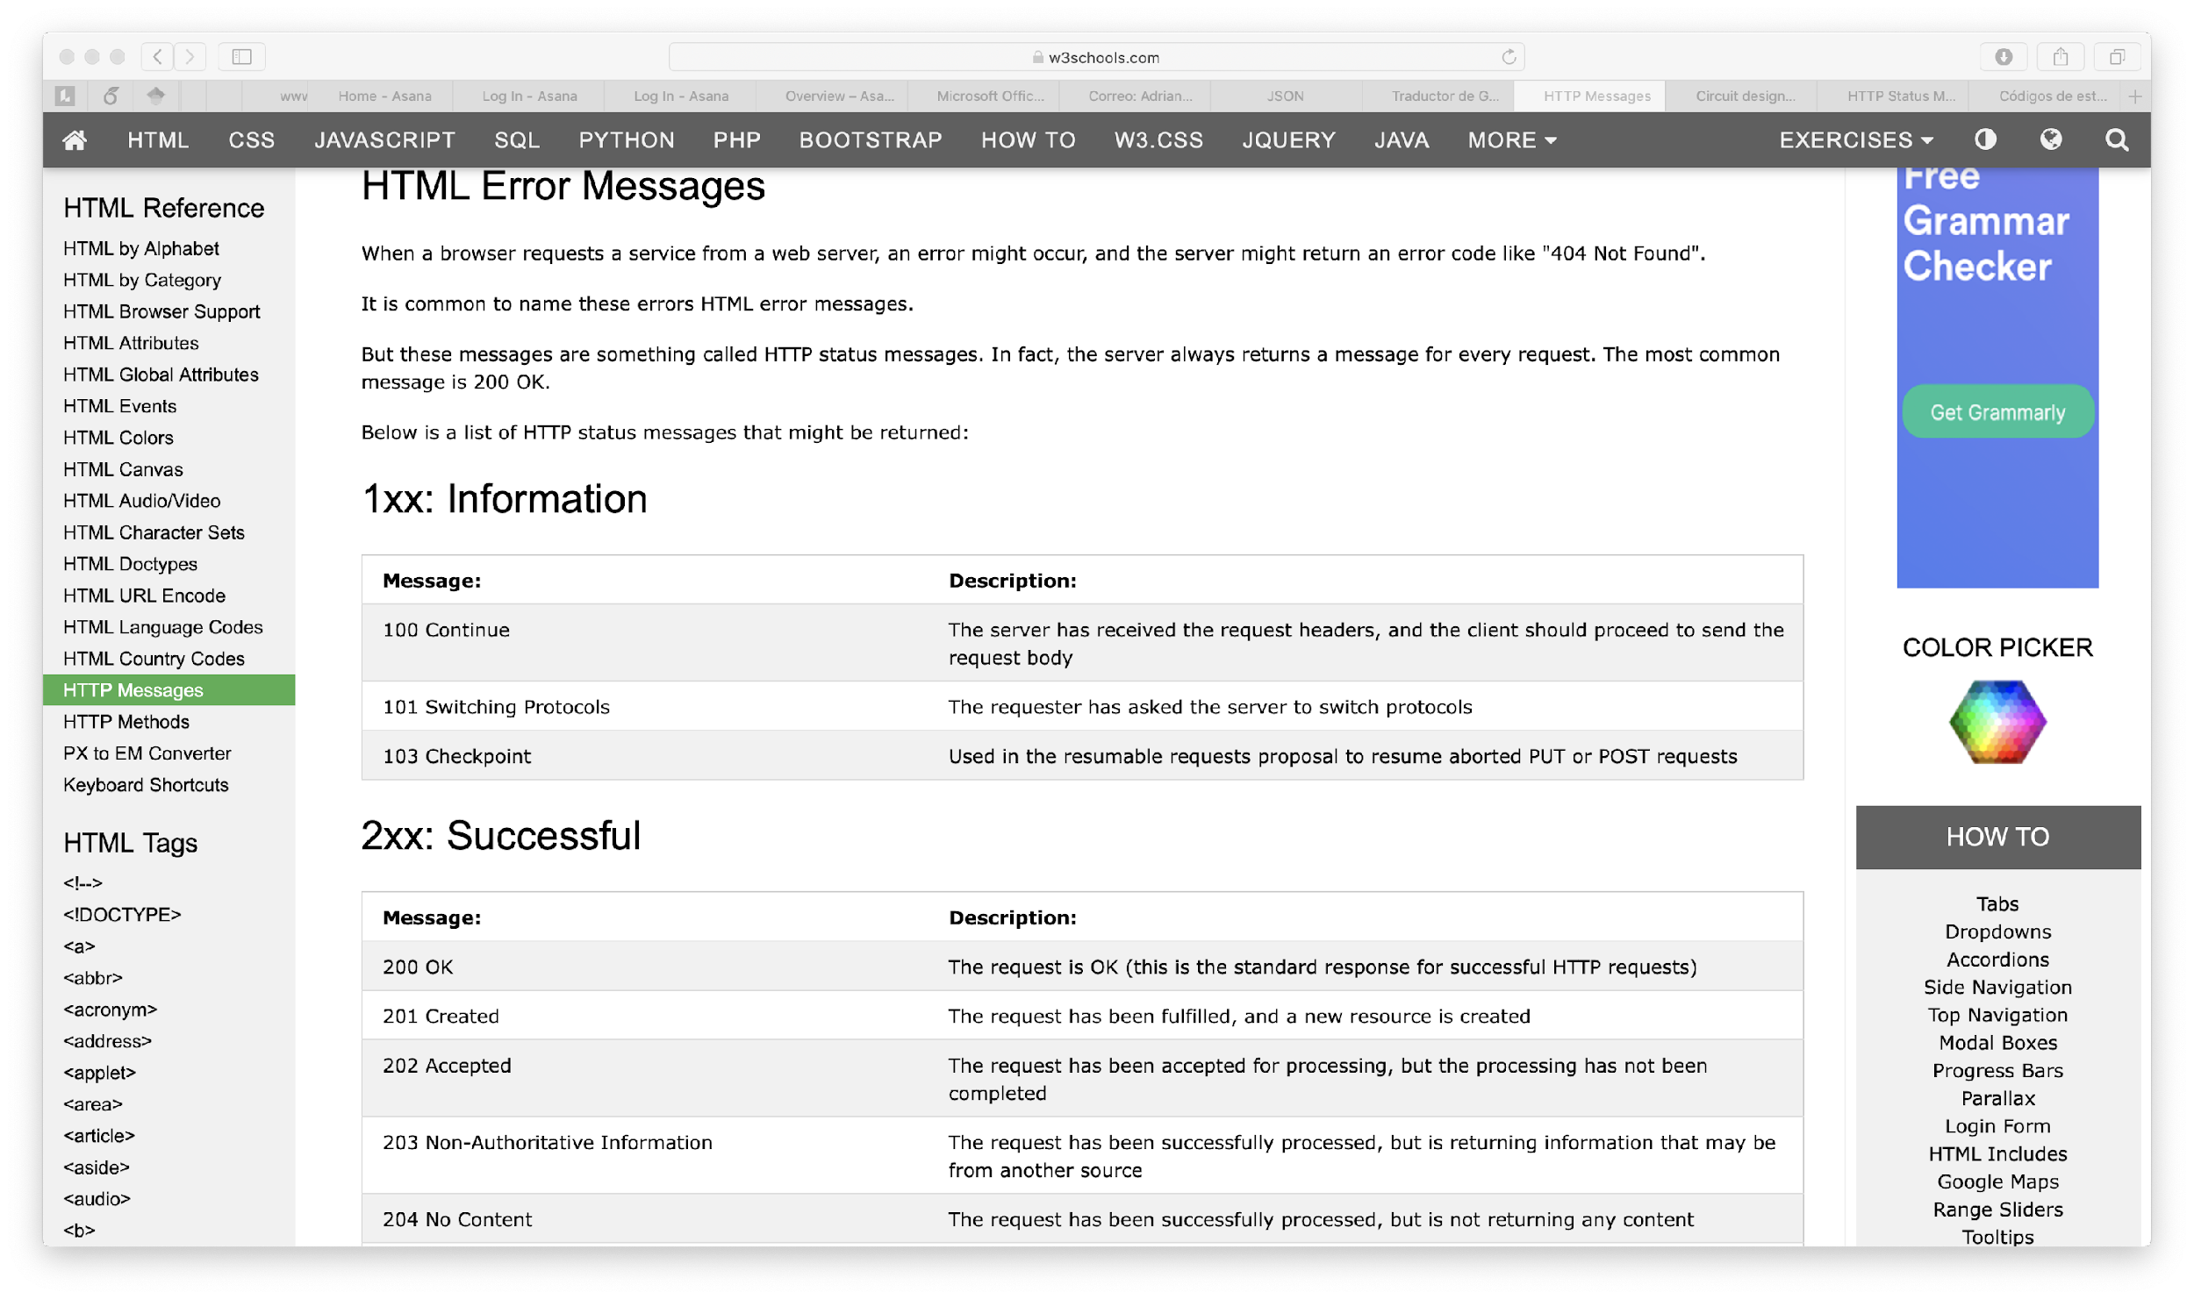
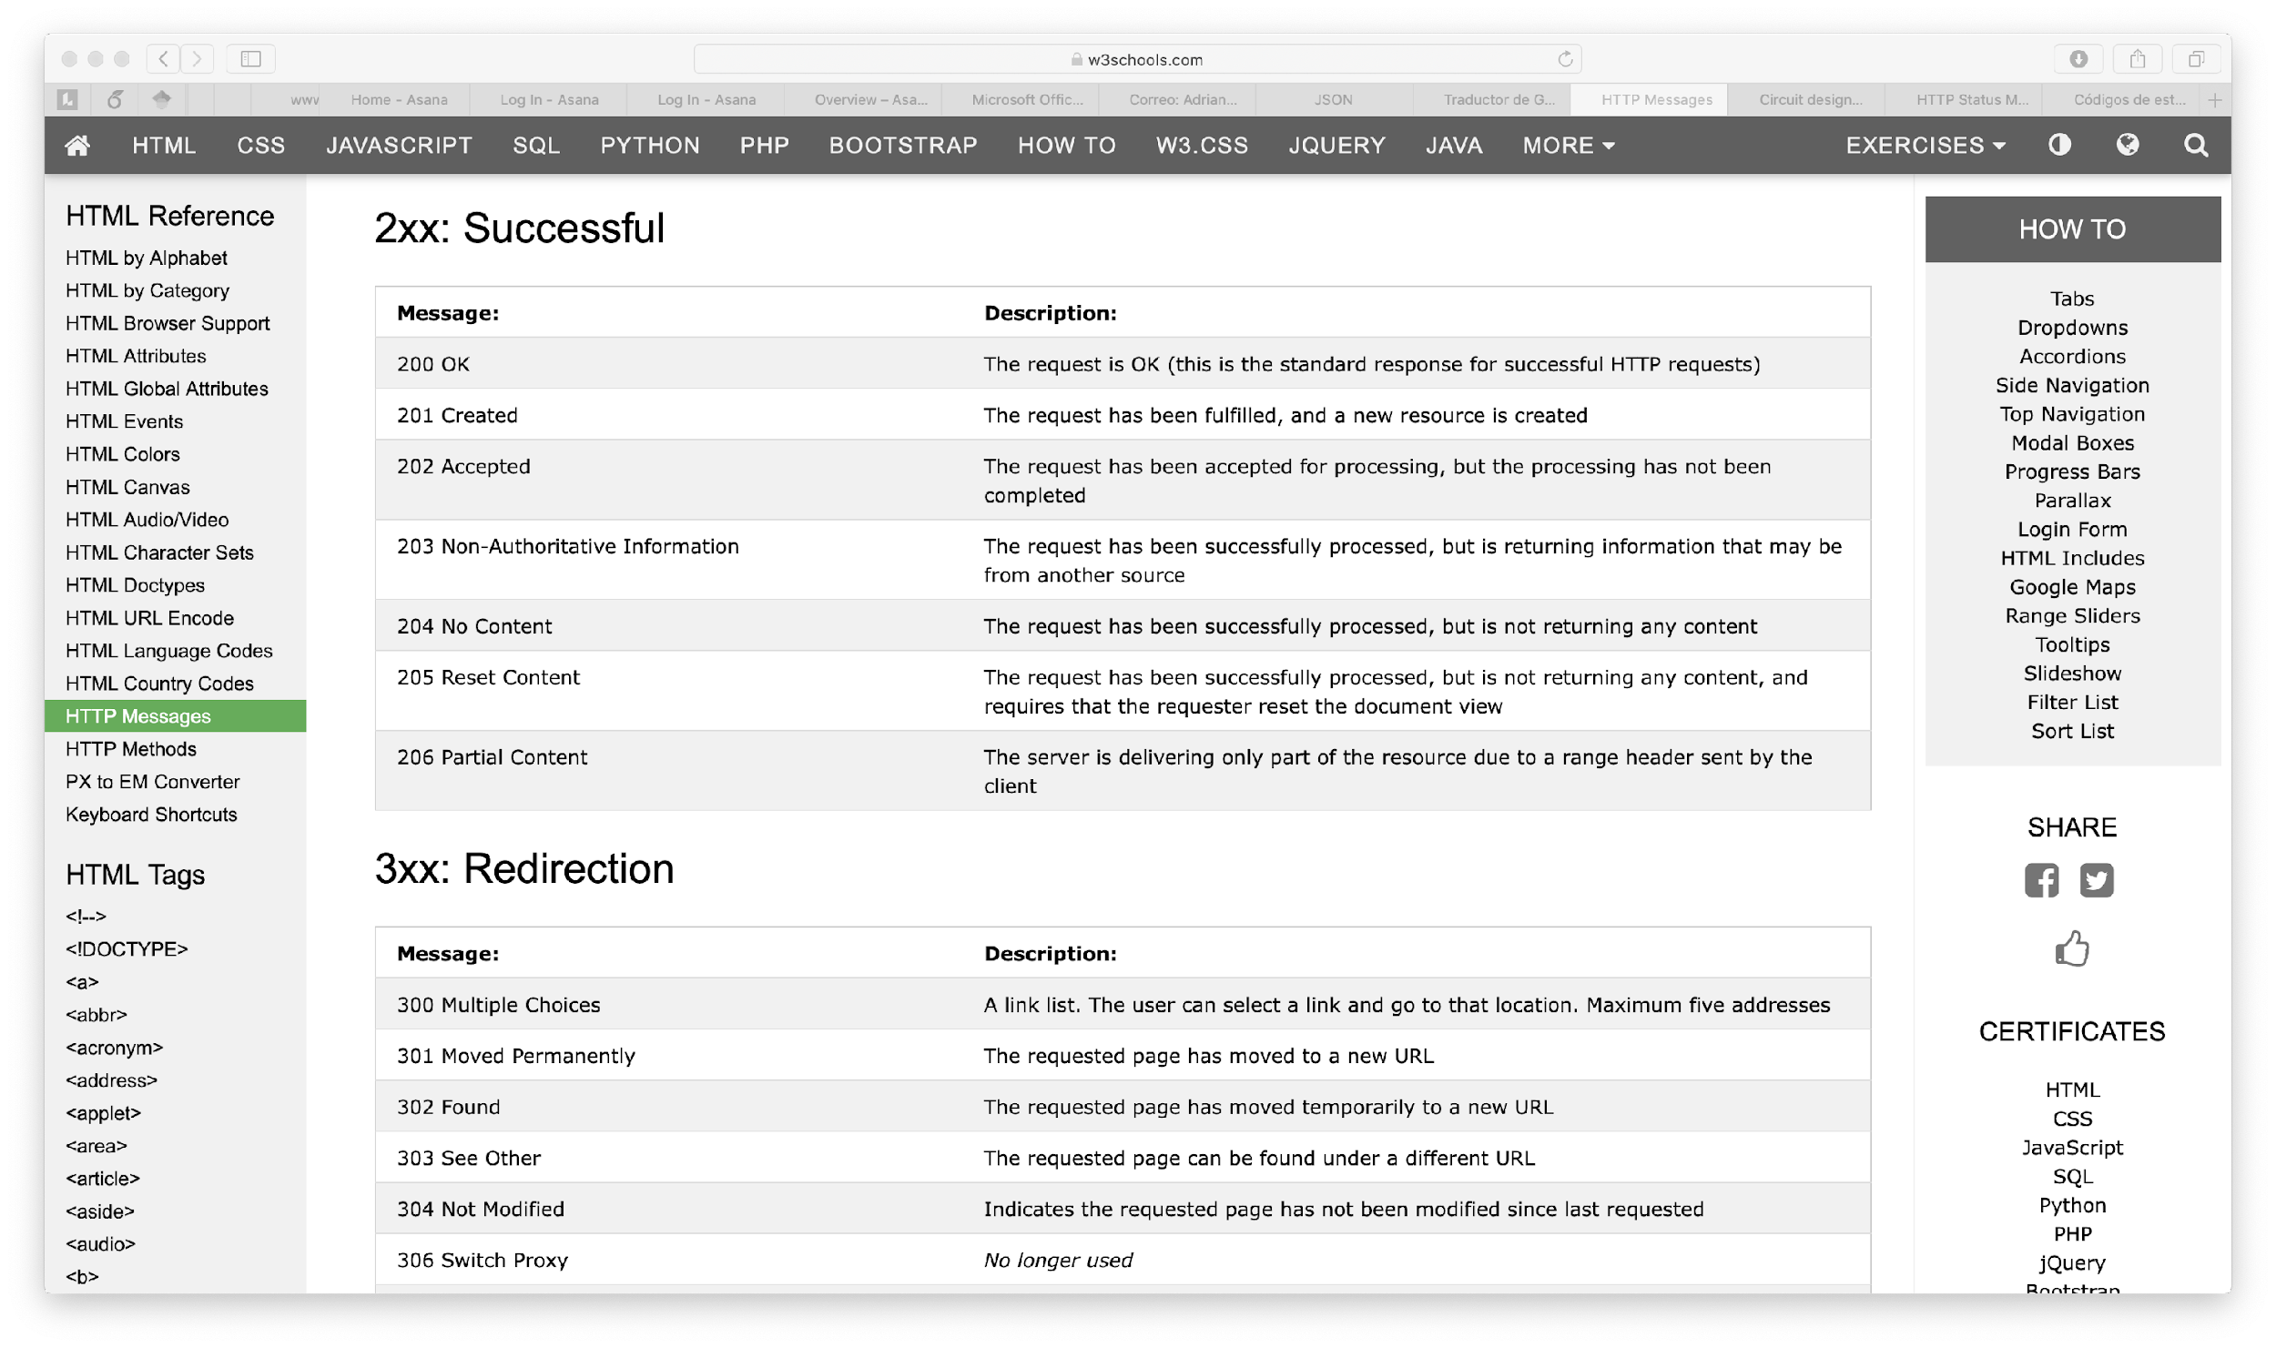
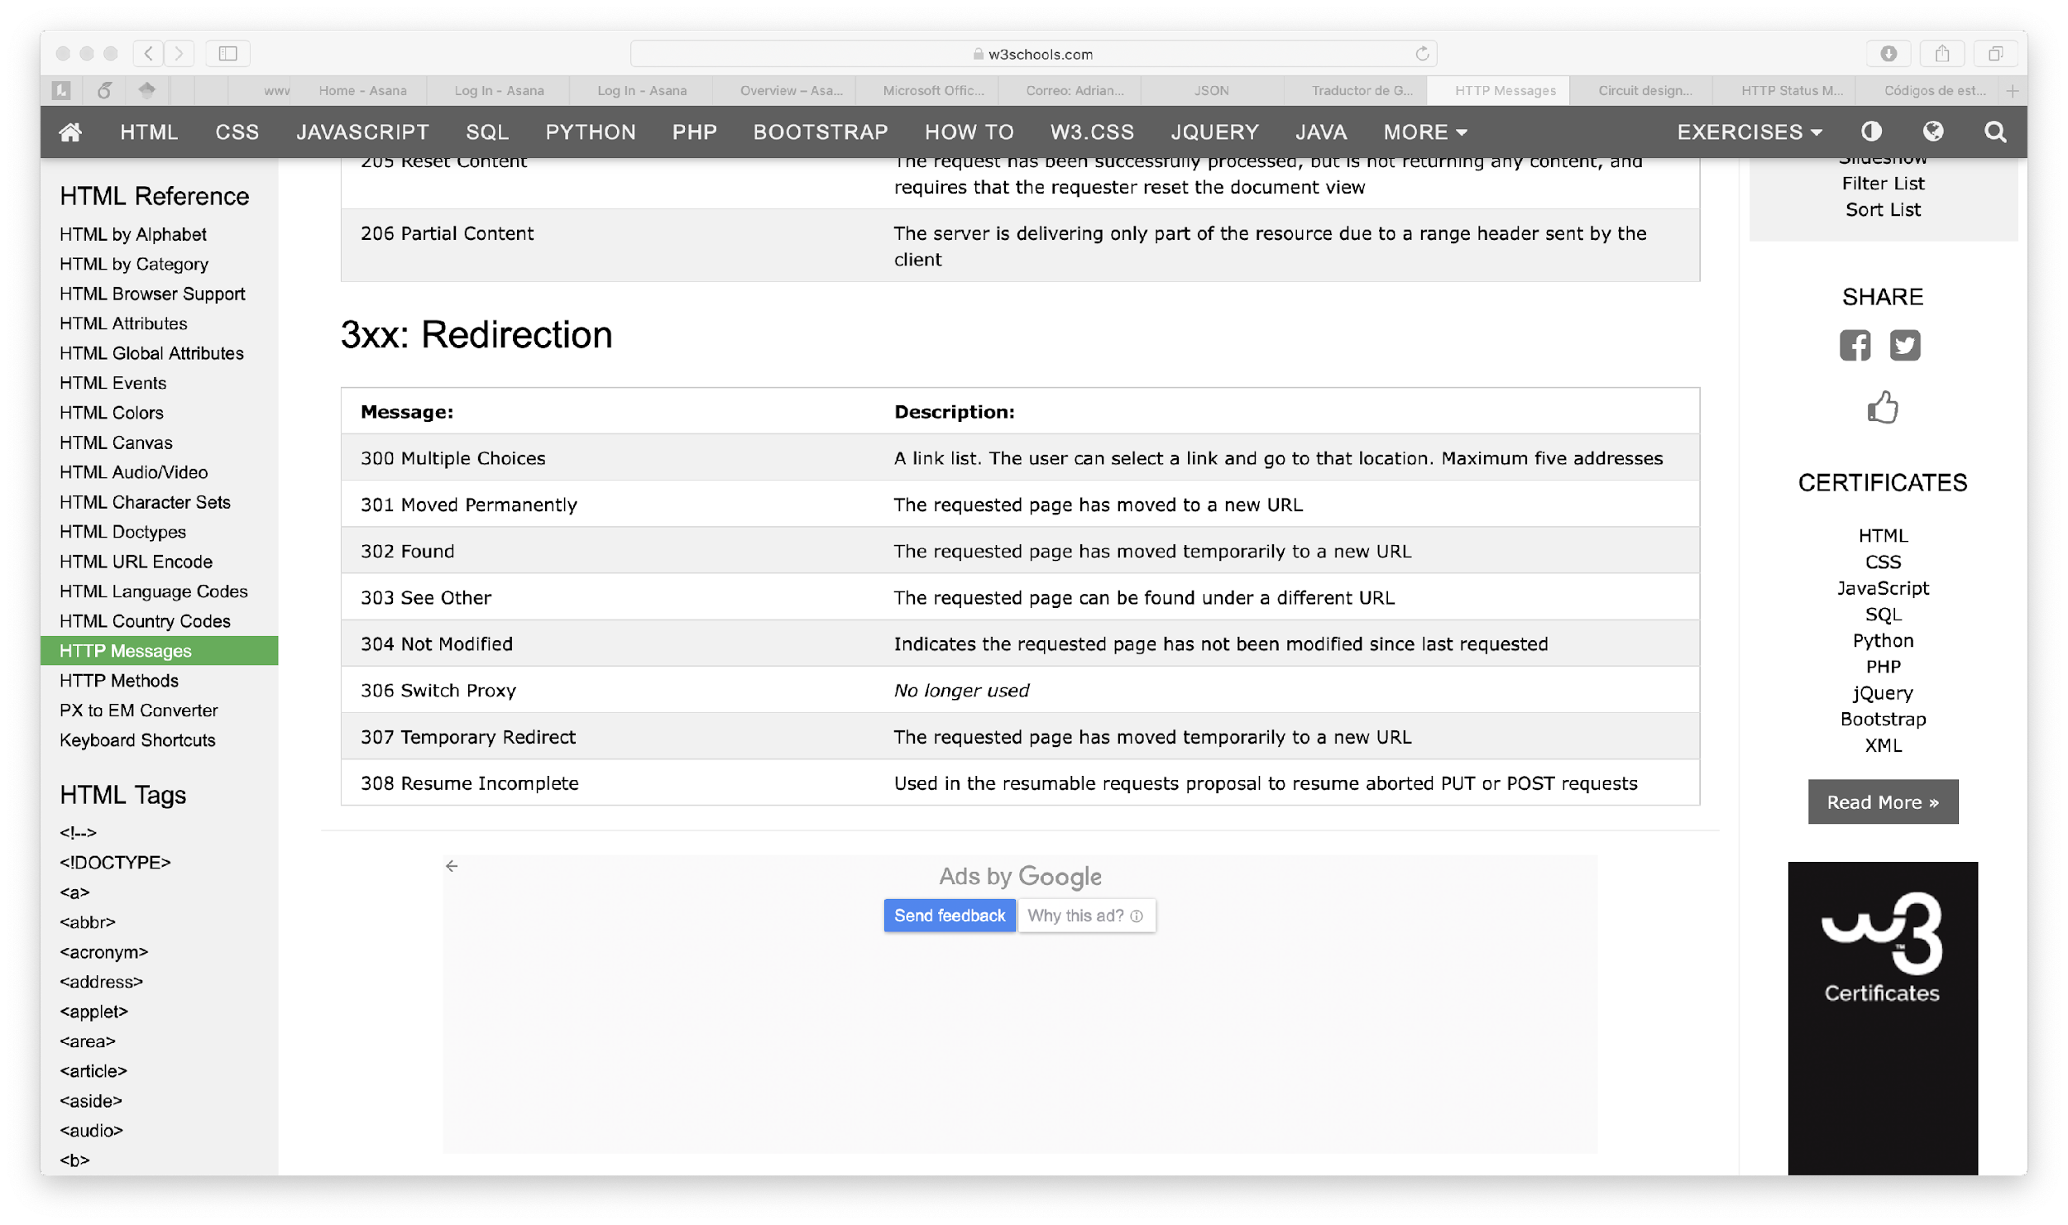
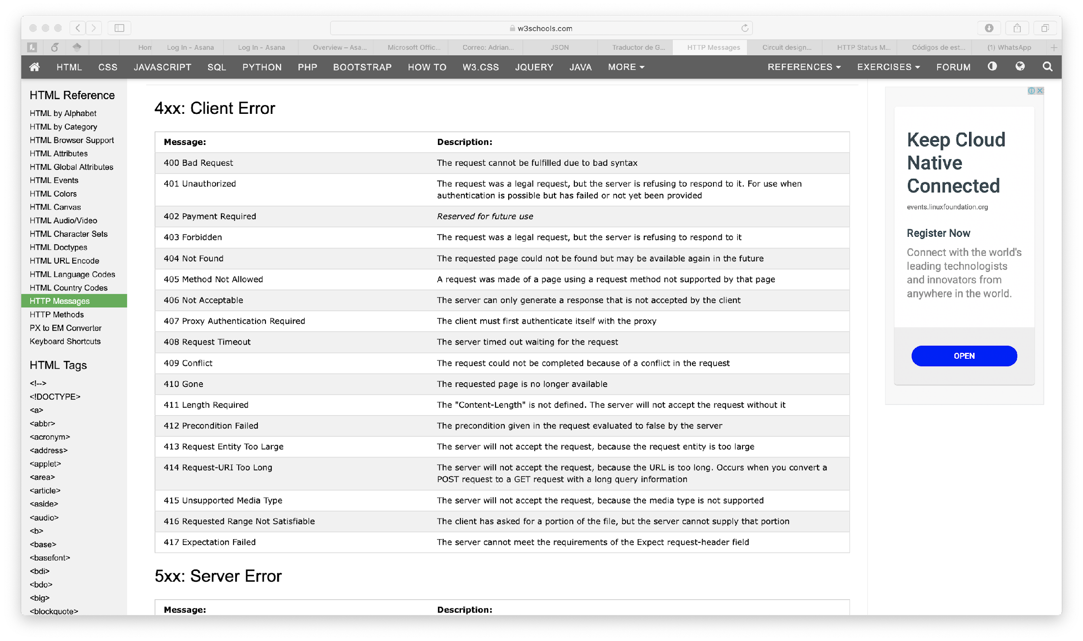
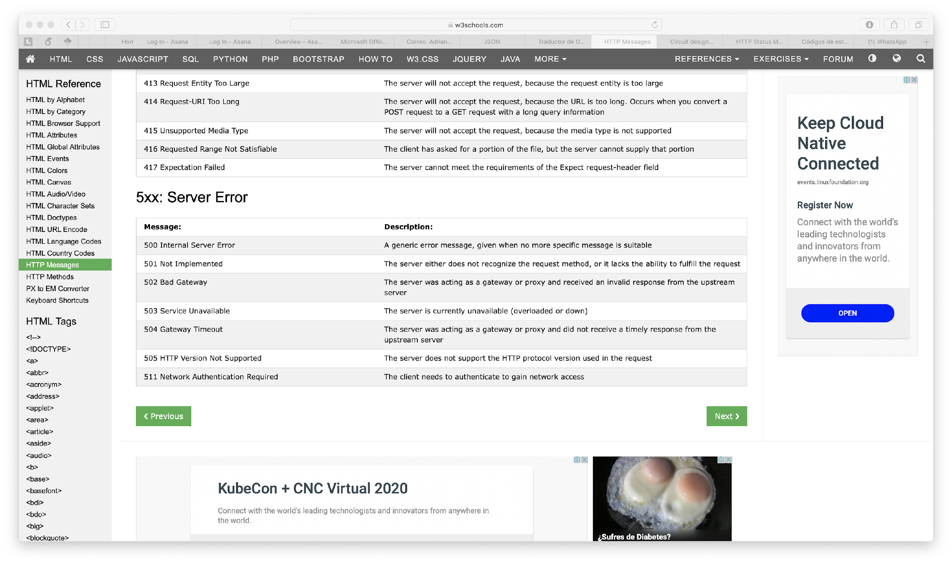
Mensajes de estado HTTP

Slide 10
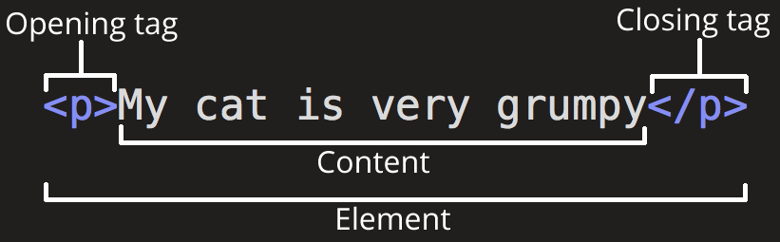
Pre-requisitos HTML (Hypertext Markup Language)
HTML no es un lenguaje de programación. Es un lenguaje de marcado que le dice a los navegadores web cómo estructurar las páginas web que visita.
HTML consta de una serie de elementos que se utilizan para encerrar, envolver o marcar diferentes partes del contenido para que aparezca o actúe de una determinada manera.
Las etiquetas adjuntas pueden convertir el contenido en un hipervínculo para conectarse a otra página, poner palabras en cursiva, etc.
Referencias: https://developer.mozilla.org/en-US/docs/Learn/HTML/Introduction_to_HTML/Getting_started

Slide 11
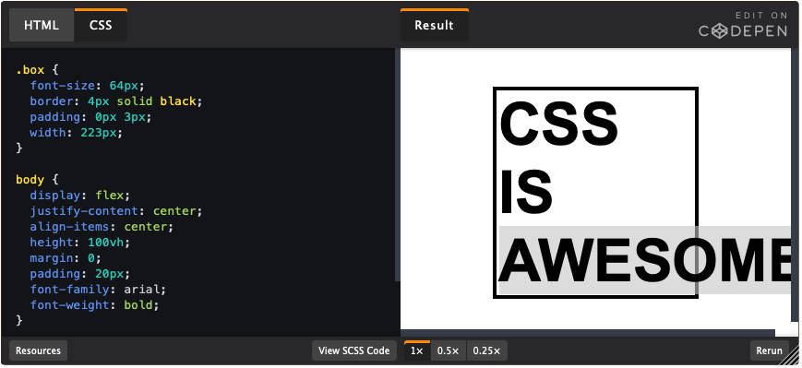
Pre-requisitos CSS (Cascading Stylesheets)
Se usa para darle estilos y diseño a la página web. Por ejemplo, puede usar CSS para modificar la fuente, el color, el tamaño y el espaciado de su contenido, dividirlo en varias columnas o agregar animaciones y otras características decorativas.
Referencias: https://developer.mozilla.org/en-US/docs/Learn/CSS

Slide 12
Pre-requisitos JavaScript (JS)
JavaScript es un lenguaje dinámico de múltiples paradigmas con tipos y operadores, objetos estándar integrados y métodos.
Su sintaxis se basa en los lenguajes Java y C; muchas estructuras de esos lenguajes también se aplican a JavaScript.
JavaScript admite la programación orientada a objetos con prototipos de objetos, en lugar de clases
Referencias: https://developer.mozilla.org/en-US/docs/Web/JavaScript/A_re-introduction_to_JavaScript
Notes:
PST P2 Empezar aquí el 28-07-2022

Slide 13
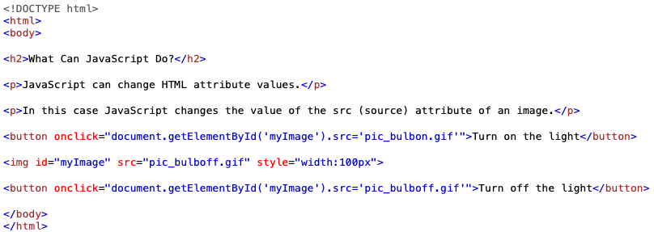
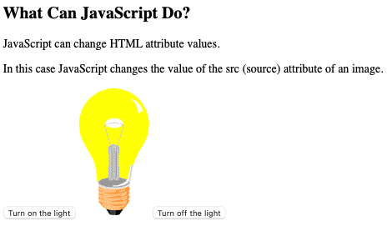
Pre-requisitos JavaScript (JS)
Notes:
Referencias: https://developer.mozilla.org/en-US/docs/Web/JavaScript/A_re-introduction_to_JavaScript
https://www.w3schools.com/js/default.asp

Slide 14

Backend - Creación de API REST con Node.js
Referencia: https://nodejs.org/

Slide 15

¿Qué es Node.js?
Entorno de ejecución de código en JavaScript para el servidor.
Asíncrono.
Con E/S de datos en una arquitectura orientada a eventos.
Basado en el motor V8 de Google Chrome.

Slide 16
¿Cómo utilizar Node.Js?
Uso de sockets.
Servidores locales o remotos.
Conexiones a bases de datos.
Creación de servicios REST Create-Read-Update-Delete

Slide 17
¿Quién usa Node.js?
Netflix
PayPal
LinkedIn
Uber
Ebay

Slide 18

Express
Es una infraestructura de aplicaciones web Node.js mínima y flexible que proporciona un conjunto sólido de características para las aplicaciones web y móviles.
Con miles de métodos de programa de utilidad HTTP y middleware a su disposición, la creación de una API sólida es rápida y sencilla.

Slide 19
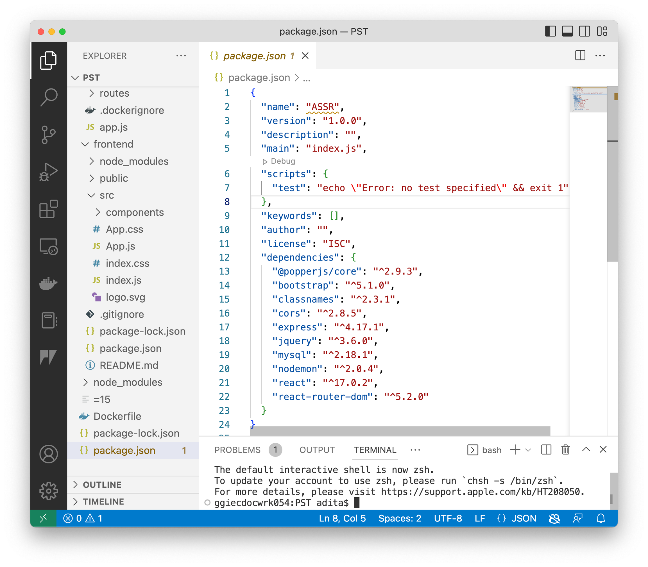
Arquitectura de Node.Js
package.json: Generalmente en la raíz del proyecto, contiene metadatos sobre su aplicación o modulo, así como la lista de dependencias.
El comando npm install es usado para instalar dependencias y módulos.

Slide 20
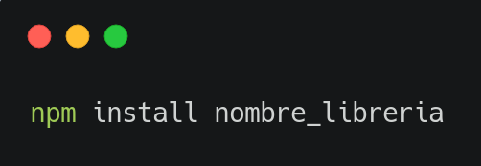
Arquitectura de Node.js
NPM (Node Package Manager): Gestor de paquetes por defecto de Node.js.

Slide 21
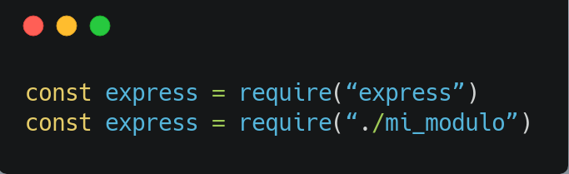
Arquitectura de Node.js
Require: Es un función que incluye módulos que existen en archivos separados. Lee un archivo JavaScript, ejecuta el archivo y luego procede a devolver el objetivo exportado. Permite importar librerías propias de la arquitectura de Node, librerías externas y nuestros propios módulos.

Slide 22
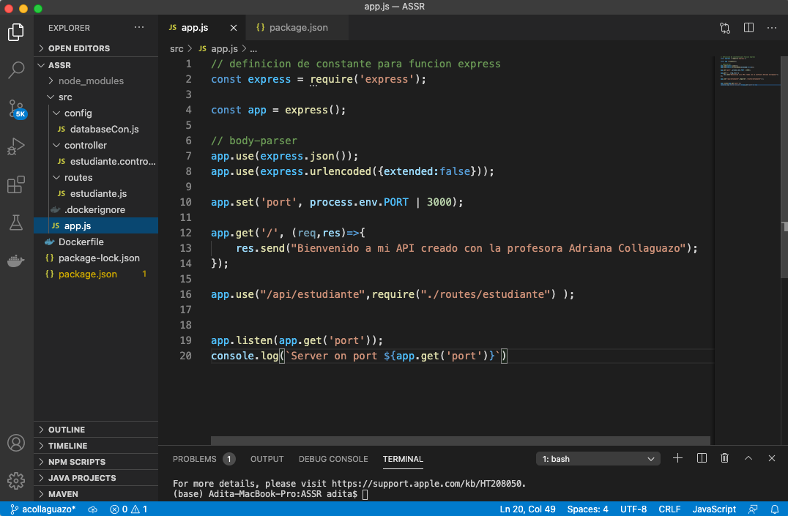
Rutas del API en Node.js
En el código mostrado que se encuentra en la ruta PST>src>app.js se define el puerto, la ruta raíz del servidor web, que definen las rutas del API.
PST

Slide 23
Métodos GET, POST en Node.js
Definir en la ruta PST>src>controller>estudiante.controller.js los métodos GET, POST para el API.
const dbConnection = require('../config/databaseCon');
const connection = dbConnection();
let getEstudiante = async (req,res)=>{
await connection.query("select * from estudiante", (err,result)=>{
if (result)
res.send(result);
else
res.status(500).send(err);
});
}
let addEstudiante = async (req,res)=>{
const {estudianteId,Name,LastName } = req.body
await connection.query(`INSERT INTO ESTUDIANTE VALUES(${estudianteId}, '${Name}', '${LastName}')`, (err,result)=>{
if (result)
res.send({estudianteId,Name,LastName});
else
res.status(500).send(err);
});
}
module.exports = {
getEstudiante,
addEstudiante
}

Slide 24
Promesas
Las promesas nos brindan una forma de darle sentido al comportamiento asincrónico.
Al realizar una solicitud asincrónica, puede suceder una de dos cosas: todo sale como esperamos o hay un error.
Las promesas facilitan el manejo de solicitudes asincrónicas, lo cual es bueno, porque tenemos que lidiar con muchos datos asincrónicos en JavaScript.
Por ejemplo: Creemos una promesa asincrónica para cargar datos desde la API randomuser.me. Esta API tiene información como dirección de correo electrónico, nombre, número de teléfono, ubicación, etc.

Slide 25
Rutas del API en Node.js
Programar las rutas del API, en PST>src>routes>estudiante.js
const {Router} = require("express");
const router = Router();
const{ getEstudiante, addEstudiante } = require("../controller/estudiante.controller");
router.get('/', getEstudiante);
router.post("/",addEstudiante);
module.exports = router;

Slide 26
Conexión a la base de datos de MySQL
Hacer la conexión a la base de MySQL con código JavaScript en la ruta PST>src>conf>databaseCon.js
const mysql = require('mysql');
module.exports = () => {
return mysql.createConnection({
host: "200.9.176.230",
user:'acollaguazo',
password: 'adita',
database:'espol',
});
}

Slide 27
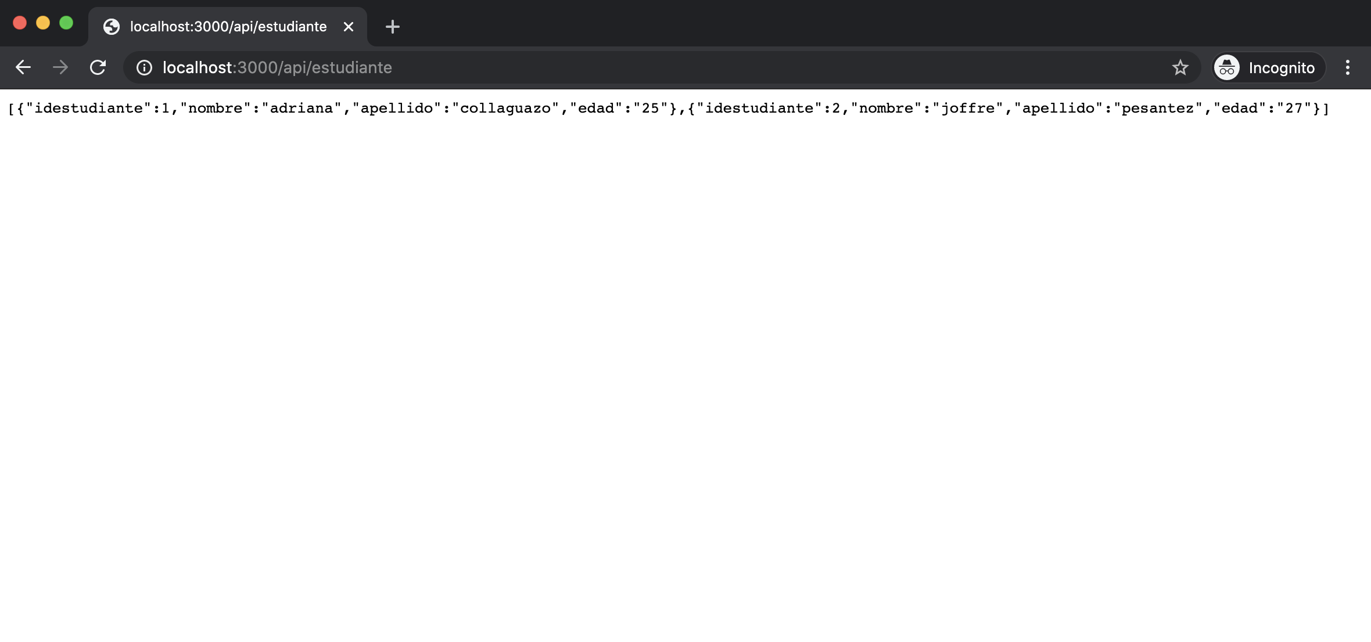
Pruebas desde cliente Web
Probar en el navegador web la URL http://localhost:3000/api/estudiante

Slide 28
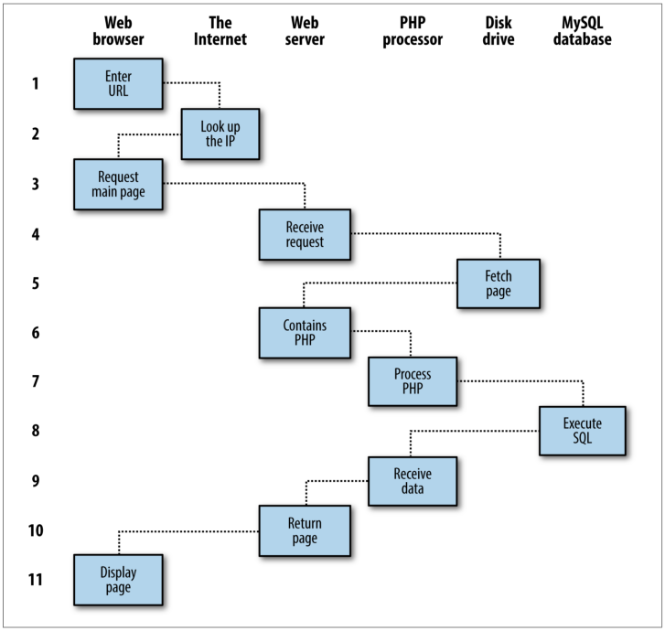
Backend - PHP
Para las páginas web dinámicas, el procedimiento es un poco más complicado, ya que puede incluir PHP y MySQL en la mezcla.
Una secuencia dinámica de solicitud/respuesta de cliente/servidor
Notes:
Sección 3.1.1.1

Slide 29
USING PHP Y MYSQL
Con PHP, es simple incrustar una actividad dinámica en páginas web. Cuando le das a las páginas la extensión .php, tienen acceso instantáneo al lenguaje de script.
<?php
echo " Today is " . date("l") . ". ";
?>
Here's the latest news.
El resultado final de las dos partes se ve así:
Today is Wednesday. Here's the latest news.
MySQL, de uso gratuito e instalado en un gran número de servidores web de Internet, es un sistema de gestión de bases de datos robusto y excepcionalmente rápido.
La verdadera belleza de PHP, MySQL, JavaScript (a veces ayudado por jQuery u otros frameworks), CSS y HTML5 es la maravillosa forma en que todos trabajan juntos para producir contenido web dinámico: PHP maneja todo el trabajo principal en el servidor web, MySQL gestiona todos los datos, y la combinación de CSS y JavaScript se ocupa de la presentación de la página web.
Notes:
Sección 3.1.1.5

Slide 30
¿Qué es WAMP, MAMP, O LAMP?
WAMP: “Windows, Apache, MySQL, y PHP”
MAMP: “Mac, Apache, MySQL, y PHP”
LAMP: “Linux, Apache, MySQL, y PHP”
Estas abreviaturas describen una configuración totalmente funcional utilizada para desarrollar páginas web dinámicas de Internet.
Notes:
Sección 3.2.1.1

Slide 31




Frontend - Framework (marco de trabajo)
Ember: Es un framework más antiguo, tiene buena popularidad debido a su estabilidad, soporte de la comunidad y algunos principios de codificación inteligentes.
Angular: Es un framework de aplicaciones web y móviles de código abierto.
VUE: Extiende HTML con algo de su propio código. Aparte de eso, se basa principalmente en JavaScript estándar y moderno.
REACT: Es una biblioteca para renderizar componentes de UI. React se usa en combinación con otras bibliotecas para hacer aplicaciones web.
Notes:
In React, we describe each of these parts as a component. Components allow us to reuse the same DOM structure for different recipes or different sets of data.
When considering a user interface that you want to build with React, look for oppor‐ tunities to break down your elements into reusable pieces.
For example, the recipes in Figure 4-4 each have a title, ingredients list, and instructions. All are part of a larger recipe or app component. We could create a component for each of the highlighted parts: ingredients, instructions, and so on.

Slide 32
Frontend - REACT
La creación de una aplicación React se trata de componentes.
Un componente individual de React se puede considerar como un componente de IU en una aplicación.
Los componentes de React son objetos reutilizables.
En React, la interfaz de usuario se expresa con funciones puras.
Escribe código que parece HTML directamente en su JavaScript.
Notes:
In React, we describe each of these parts as a component. Components allow us to reuse the same DOM structure for different recipes or different sets of data.
When considering a user interface that you want to build with React, look for oppor‐ tunities to break down your elements into reusable pieces.
For example, the recipes in Figure 4-4 each have a title, ingredients list, and instructions. All are part of a larger recipe or app component. We could create a component for each of the highlighted parts: ingredients, instructions, and so on.

Slide 33
Frontend - REACT
Hay tres formas de declarar componentes de React:
Como clases de ES6. Estas clases formalizan el patrón común de JavaScript.
class HelloWorld extends React.Component { render() { return(<p>Hello, world!</p>) }
}
Notes:
JSX
React components ultimately render HTML which is displayed in the browser. As such, therender() method of a component needs to describe how the view should be represented as HTML. React builds our apps with a fake representation of the Document Object Model (DOM). React calls this the virtual DOM. Without getting deep into details for now, React allows us to describe a component’s HTML representation in JavaScript.
The Document Object Model (DOM) refers to the browser’s HTML tree that makes up a web page.
JSX was created to make this JavaScript representation of HTML more HTML-like. To understand the difference between HTML and JSX, consider this JavaScript syntax:
React.createElement('div', {className: 'ui items'}, 'Hello, friend! I am a basic React component.' )
Which can be represented in JSX as:
<div className='ui items'> Hello, friend! I am a basic React component. </div> The code readability is slightly improved in the latter example. This is exacerbated in a nested tree
structure:
React.createElement('div', {className: 'ui items'}, React.createElement('p', null, 'Hello, friend! I am a basic React component.')
)
In JSX:
<div className='ui items'> <p> Hello, friend! I am a basic React component. </p> </div>

Slide 34
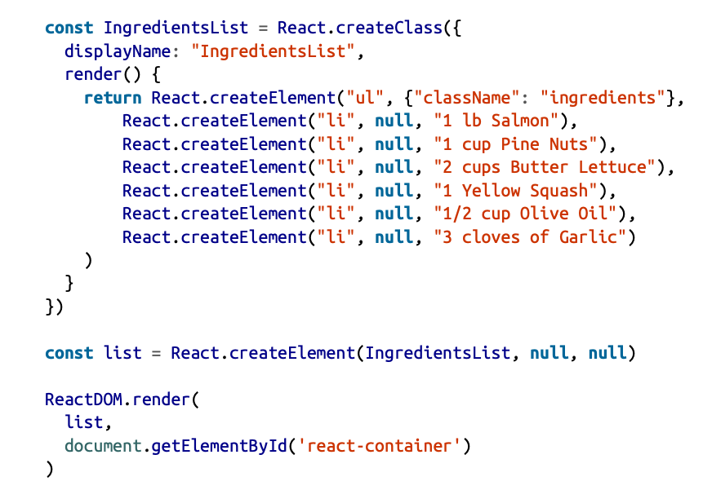
Frontend - REACT
Hay tres formas de declarar componentes de React:
(2) Importación y uso del método createReactClass ().
Notes:
JSX
React components ultimately render HTML which is displayed in the browser. As such, therender() method of a component needs to describe how the view should be represented as HTML. React builds our apps with a fake representation of the Document Object Model (DOM). React calls this the virtual DOM. Without getting deep into details for now, React allows us to describe a component’s HTML representation in JavaScript.
The Document Object Model (DOM) refers to the browser’s HTML tree that makes up a web page.
JSX was created to make this JavaScript representation of HTML more HTML-like. To understand the difference between HTML and JSX, consider this JavaScript syntax:
React.createElement('div', {className: 'ui items'}, 'Hello, friend! I am a basic React component.' )
Which can be represented in JSX as:
<div className='ui items'> Hello, friend! I am a basic React component. </div> The code readability is slightly improved in the latter example. This is exacerbated in a nested tree
structure:
React.createElement('div', {className: 'ui items'}, React.createElement('p', null, 'Hello, friend! I am a basic React component.')
)
In JSX:
<div className='ui items'> <p> Hello, friend! I am a basic React component. </p> </div>

Slide 35
Frontend - REACT
Hay tres formas de declarar componentes de React:
(3) Los componentes funcionales sin estado son funciones, no objetos que toman propiedades y devuelven un elemento DOM. El Modelo de objetos de documento (DOM) se refiere al árbol HTML del navegador que forma una página web.
const IngredientsList = props => React.createElement("ul", {className: "ingredients"},
props.items.map((ingredient, i) => React.createElement("li", { key: i }, ingredient) ) )
Notes:
JSX
React components ultimately render HTML which is displayed in the browser. As such, therender() method of a component needs to describe how the view should be represented as HTML. React builds our apps with a fake representation of the Document Object Model (DOM). React calls this the virtual DOM. Without getting deep into details for now, React allows us to describe a component’s HTML representation in JavaScript.
The Document Object Model (DOM) refers to the browser’s HTML tree that makes up a web page.
JSX was created to make this JavaScript representation of HTML more HTML-like. To understand the difference between HTML and JSX, consider this JavaScript syntax:
React.createElement('div', {className: 'ui items'}, 'Hello, friend! I am a basic React component.' )
Which can be represented in JSX as:
<div className='ui items'> Hello, friend! I am a basic React component. </div> The code readability is slightly improved in the latter example. This is exacerbated in a nested tree
structure:
React.createElement('div', {className: 'ui items'}, React.createElement('p', null, 'Hello, friend! I am a basic React component.')
)
In JSX:
<div className='ui items'> <p> Hello, friend! I am a basic React component. </p> </div>

Slide 36
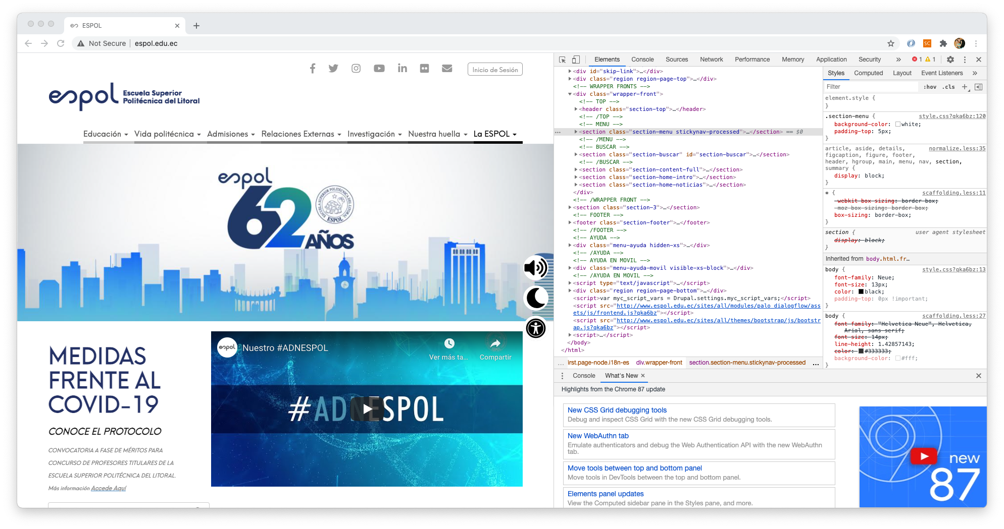
Herramientas de Desarrollo Web
En la página web dar clic derecho, luego seleccionar la opción Inspeccionar código
Notes:
JSX
React components ultimately render HTML which is displayed in the browser. As such, therender() method of a component needs to describe how the view should be represented as HTML. React builds our apps with a fake representation of the Document Object Model (DOM). React calls this the virtual DOM. Without getting deep into details for now, React allows us to describe a component’s HTML representation in JavaScript.
The Document Object Model (DOM) refers to the browser’s HTML tree that makes up a web page.
JSX was created to make this JavaScript representation of HTML more HTML-like. To understand the difference between HTML and JSX, consider this JavaScript syntax:
React.createElement('div', {className: 'ui items'}, 'Hello, friend! I am a basic React component.' )
Which can be represented in JSX as:
<div className='ui items'> Hello, friend! I am a basic React component. </div> The code readability is slightly improved in the latter example. This is exacerbated in a nested tree
structure:
React.createElement('div', {className: 'ui items'}, React.createElement('p', null, 'Hello, friend! I am a basic React component.')
)
In JSX:
<div className='ui items'> <p> Hello, friend! I am a basic React component. </p> </div>

Slide 37
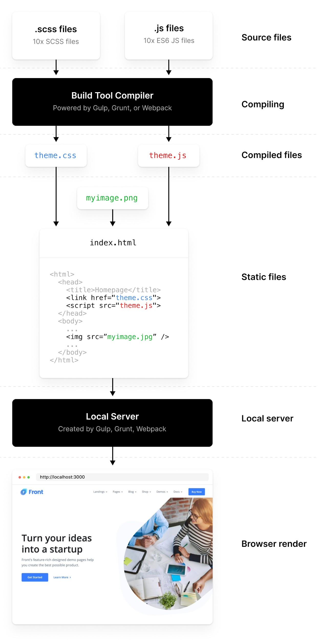
Herramientas de Desarrollo Web
Código fuente de la página web: En una página web dar clic derecho, luego seleccionar la opción “Inspeccionar código fuente”.
Bootstrap: Es un marco CSS gratuito y de código abierto para el desarrollo web y móvil. Contiene plantillas de diseño basadas en CSS y JavaScript para tipografía, formularios, botones, navegación y otros componentes de la interfaz.
https://getbootstrap.com
Documentación de código fuente para informes.
https://carbon.now.sh
Notes:
JSX
React components ultimately render HTML which is displayed in the browser. As such, therender() method of a component needs to describe how the view should be represented as HTML. React builds our apps with a fake representation of the Document Object Model (DOM). React calls this the virtual DOM. Without getting deep into details for now, React allows us to describe a component’s HTML representation in JavaScript.
The Document Object Model (DOM) refers to the browser’s HTML tree that makes up a web page.
JSX was created to make this JavaScript representation of HTML more HTML-like. To understand the difference between HTML and JSX, consider this JavaScript syntax:
React.createElement('div', {className: 'ui items'}, 'Hello, friend! I am a basic React component.' )
Which can be represented in JSX as:
<div className='ui items'> Hello, friend! I am a basic React component. </div> The code readability is slightly improved in the latter example. This is exacerbated in a nested tree
structure:
React.createElement('div', {className: 'ui items'}, React.createElement('p', null, 'Hello, friend! I am a basic React component.')
)
In JSX:
<div className='ui items'> <p> Hello, friend! I am a basic React component. </p> </div>

Slide 38
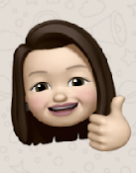
Recomendaciones de estudio
Lee el material proporcionado por la profesora.
Participa en clase en la resolución de los ejercicios.
Asiste a las ayudantías de docencia.
Investiga, aprende, se parte de la clase.
“Leer y practicar es la mejor forma de aprender los fundamentos teóricos”.
Autor: Ángel Collaguazo

Slide 39
Introducción a los sistemas de gestión de bases de datos
Hay una variedad de sistemas de administración de bases de datos disponibles para Linux. Estos incluyen sistemas de gestión de bases de datos de alto nivel comercial, como Oracle, DB2 de IBM y Sybase.
Las bases de datos de código abierto de Linux también están disponibles, como MySQL y PostgreSQL. Estos están entre los más utilizados en los sistemas Linux. La mayor parte de los sistemas de administración de base de datos disponibles para Linux, están diseñados para soportar grandes bases de datos relacionales.
Notes:
Sección 3.2.2.3

Slide 40
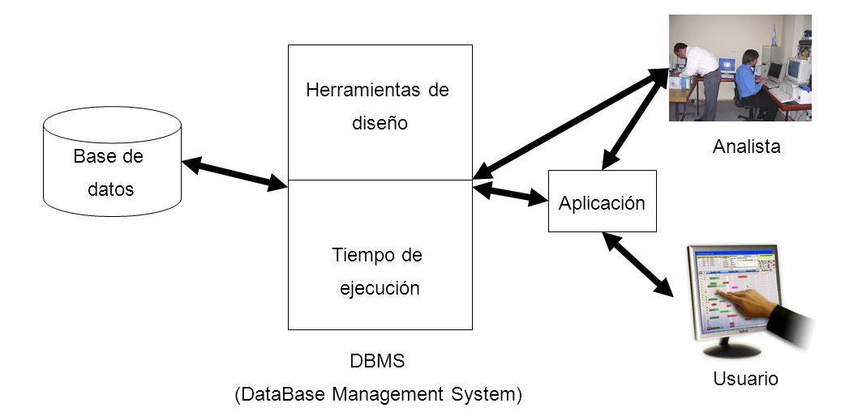
Introducción a los sistemas de gestión de bases de datos
El propósito de una base de datos es ayudar a las personas a dar seguimiento a las cosas. Las aplicaciones clásicas de bases de datos se refieren al seguimiento de artículos tales como órdenes, clientes, empleos, empleados.
El “DataBase Management System” (DBMS) procesa la base de datos, y lo utilizan tanto los programadores como los usuarios, quienes pueden ingresar al DBMS directa o indirectamente.
Figura 3. Componentes de un sistema de bases de datos

Slide 41
Introducción a los sistemas de gestión de bases de datos
El ciclo de desarrollo de sistemas de bases de datos contiene los siguientes pasos:
Requerimientos: Pueden ser de 3 tipos de requerimientos escritos, verbales, formularios.
Modelo lógico: Pueden existir varios métodos como jerárquico/árbol, red, relacional (modelo entidad relación), objeto, internet.
Modelo físico
Desarrollo
Implantación
Retroalimentación

Slide 42
Modelo lógico
Modelo entidad/relación
Los elementos claves del modelo entidad-relación son entidades, atributos y relaciones.
Entidad: Es un objeto sobre el cual se requiere mantener o almacenar información. Ejemplos: facultad, alumno, materia, ciudad, item. Los tipos de entidades son: sujeto (empleado), objeto (articulo), evento (pedido), lugar (pais).
FACULTAD
CARRERA
MATERIA
Figura 4. Entidades

Slide 43
Modelo lógico
Modelo entidad/relación
Atributo: Las entidades tienen atributos o propiedades, como a veces se les llama, que describen las características de la entidad. Por ejemplo:
FACULTAD
CodFacultad
NomFacultad
Decano
FechaCreacion
Ubicacion
CARRERA
CodCarrera
Nombre
PerfilProfesional
Coordinador
FechaCreacion
ESTUDIANTE
CodEstudiante
Nombre
Cedula
Direccion
Nacionalidad
Carrera
Figura 5. Atributos de las entidades

Slide 44
Modelo lógico
Modelo entidad/relación
Tipos de Atributos
Clave primaria: #
Obligatorio: *
Opcional: O
Foráneo: F
Clave primaria foránea: F#
FACULTAD
# CodFacultad
* NomFacultad
* Decano
* FechaCreacion
O Ubicacion
CARRERA
# CodCarrera
* NomCarrera
O PerfilProfesional
* Coordinador
* FechaCreacion
F# CodFacultad
ESTUDIANTE
# CodEstudiante
* NomEstudiante
* Cedula
O Direccion
* Nacionalidad
F# CodCarrera
Figura 6. Tipos de atributos

Slide 45
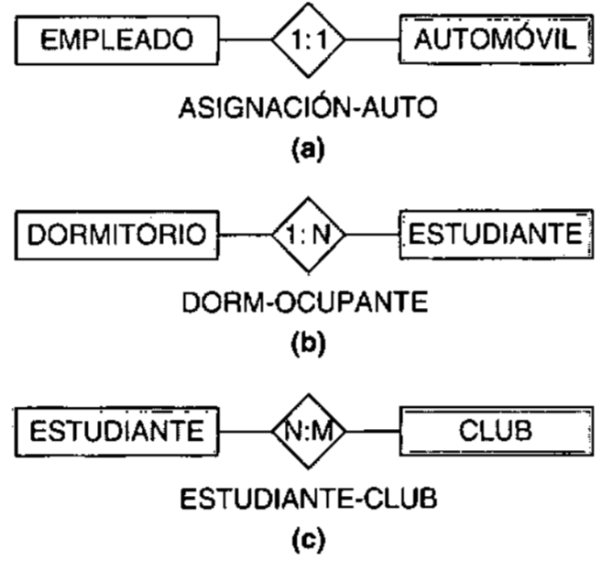
Modelo lógico
Modelo entidad/relación
Relaciones
1 : 1
1 : N
N : M
Figura 7. Relaciones

Slide 46
Modelo lógico
Modelo entidad/relación
FACULTAD
# CodFacultad
* NomFacultad
* Decano
* FechaCreacion
O Ubicacion
CARRERA
# CodCarrera
* NomCarrera
O PerfilProfesional
* Coordinador
* FechaCreacion
F# CodFacultad
ESTUDIANTE
# CodEstudiante
* NomEstudiante
* Cedula
O Direccion
* Nacionalidad
F# CodCarrera
Figura 8. UML (Lenguaje de Modelado Unificado) del Diagrama de Entidad/Relación del Sistema Académico

Slide 47
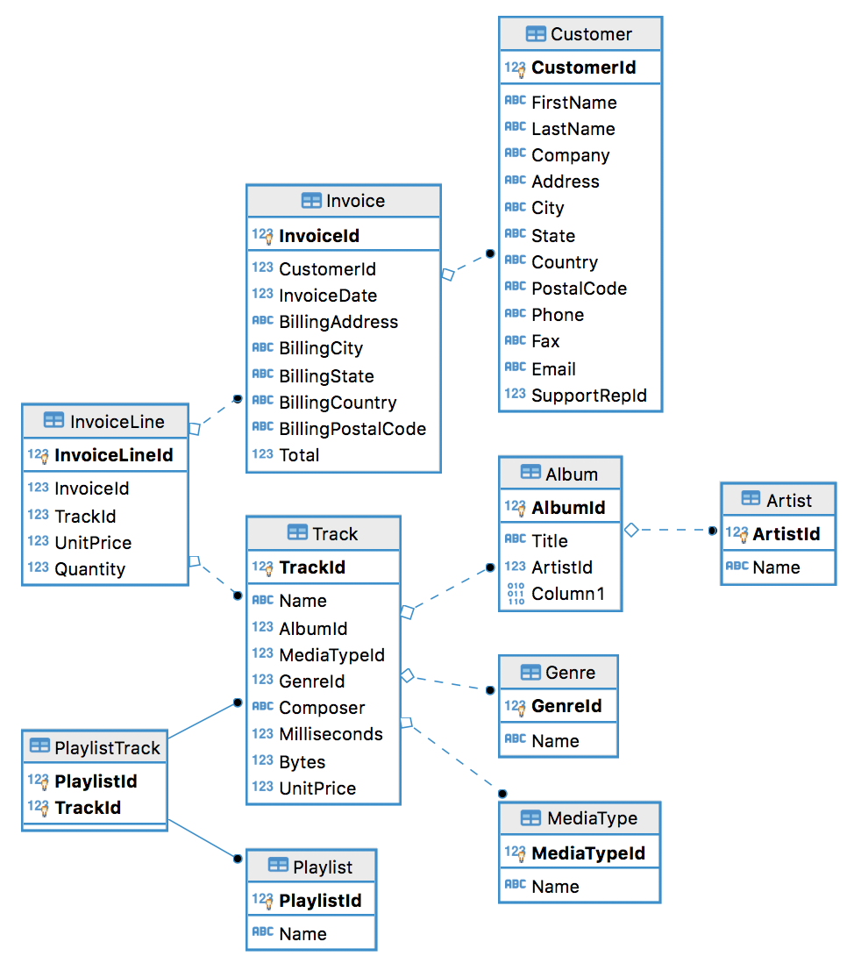
Modelo lógico
Modelo entidad/relación
Figura 9. UML del Diagrama de Entidad/Relación de un Sistema Musical
https://www.lucidchart.com/

Slide 48
Estructura y diseño de base de datos relacional
MySQL y PostgreSQL utilizan una estructura de base de datos relacional. Esencialmente, esto significa que los datos se colocan en tablas, con campos identificadores utilizados para relacionar los datos con las entradas en otras tablas.
Cada fila de la tabla es un registro, cada uno con un identificador único, como un número de registro.
Una simple base de datos de una tabla no necesita un identificador único.

Slide 49
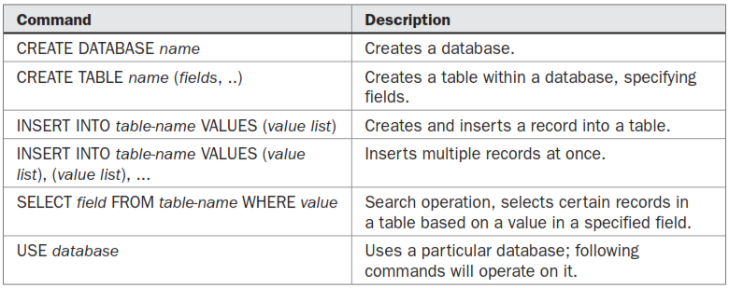
SQL (Structured Query Language)
SQL es el lenguaje utilizado por la mayoría de los sistemas de gestión de base de datos relacional (RDBMSs), incluidos MySQL y PostgreSQL. Aunque muchos RDBMS usan herramientas administrativas para administrar bases de datos, en Linux MySQL y PostgreSQL.
Referencia: https://www.w3schools.com/sql/default.asp

Slide 50
MySQL
MySQL es un sistema de gestión de bases de datos relacional desarrollado bajo licencia GPL/Licencia comercial por Oracle Corporation.
MySQL está estructurado en un modelo cliente/servidor con un daemon de servidor (mysqld) que llena solicitudes de programas cliente. MySQL está diseñado para velocidad, confiabilidad y facilidad de uso. Se pretende que sea un sistema de gestión de bases de datos rápido para bases de datos grandes y, al mismo tiempo, fiable, adecuado para un uso intensivo.
Está considerada como la base datos open source más popular del mundo.

Slide 51
Servicio de MySQL Instalación
Para la instalación de MySQL se realizan los siguientes pasos:
1. Instale MySQL y active el servicio.
root@ubuntu:/home/ubuntu# apt-get install mysql-server
root@ubuntu:/home/ubuntu# service mysqld start

Slide 52
Servicio de MySQL Creación de usuarios en MySQL
Para crear un usuario en MySQL:
mysql> CREATE USER 'acollaguazo'@'localhost' IDENTIFIED BY 'adi’;
Query OK, 0 rows affected (0.07 sec)
Se otorga permisos al nuevo usuario:
mysql> GRANT ALL ON *.* TO 'acollaguazo'@'locahost' IDENTIFIED BY 'adi’;
Query OK, 0 rows affected (0.00 sec)
Se refrescan todos los privilegios:
mysql> FLUSH PRIVILEGES;
Se accede con el usuario acollaguazo a MySQL:
[root@localhost admin]# mysql -u acollaguazo -p
Enter password:
Welcome to the MySQL monitor. Commands end with ; or \g.
Your MySQL connection id is 8
Server version: 5.6.36 MySQL Community Server (GPL)
Copyright (c) 2000, 2017, Oracle and/or its affiliates. All rights reserved.
Oracle is a registered trademark of Oracle Corporation and/or its
affiliates. Other names may be trademarks of their respective owners.
Type 'help;' or '\h' for help. Type '\c' to clear the current input statement.
Para eliminar un usuario existente de MySQL:
mysql> DROP USER 'admin'@'localhost’;
Query OK, 0 rows affected (0.00 sec)

Slide 53
Usando msqladmin
Puede utilizar mysqladmin para realizar varias acciones:
Restaurar o mejorar la seguridad de la cuenta root.
Determinar el estado del servidor MySQL mientras está ejecutándose.
Apagar el servidor para actualización o reemplazos de componentes de hardware por emergencias.
Ejemplos:
[root@linux acollaguazo]# mysqladmin -u root -p password ‘clave’
[root@linux acollaguazo]# mysqladmin –p ping
[root@linux acollaguazo]# mysqladmin –p shutdown

Slide 54
Servicio de MySQL Inicio de sesión
Configure una clave para brindar seguridad a la base de datos, con el comando mysqladmin:
[root@linux acollaguazo]# mysqladmin -u root -p password 'linux'
Enter password:
Warning: Using a password on the command line interface can be insecure.
Inicie sesión en MySQL CLI usando el usuario root y la clave linux:
[root@linux acollaguazo]# mysql -u root -p
Enter password:
Welcome to the MySQL monitor. Commands end with ; or \g.
Your MySQL connection id is 7
Server version: 5.6.35 MySQL Community Server (GPL)
Copyright (c) 2000, 2016, Oracle and/or its affiliates. All rights reserved.
Oracle is a registered trademark of Oracle Corporation and/or its
affiliates. Other names may be trademarks of their respective
owners.
Type 'help;' or '\h' for help. Type '\c' to clear the current input statement.
mysql>

Slide 55
Servicio de MySQL Recuperación de contraseña del usuario root de MySQL
1) Detener el servicio de MySQL:
[root@localhost ~]# service mysql stop
Redirecting to /bin/systemctl stop mysqld.service
2) Iniciar el servicio MySQL de forma diferente que no pida clave:
[root@localhost ~]# mysqld_safe --skip-grant-tables &
[1] 12235
[root@localhost ~]# 171113 16:29:12 mysqld_safe Logging to '/var/log/mysqld.log’.
171113 16:29:13 mysqld_safe Starting
3) Acceder a la terminal de MySQL:
[root@localhost ~]# mysql -u root –p
Enter password: Welcome to the MySQL monitor. Commands end with ; or \g.
Your MySQL connection id is 1
Server version: 5.6.36 MySQL Community Server (GPL)
Copyright (c) 2000, 2017, Oracle and/or its affiliates. All rights reserved.
Oracle is a registered trademark of Oracle Corporation and/or its affiliates. Other names may be trademarks of their respective owners.
Type 'help;' or '\h' for help. Type '\c' to clear the current input statement.
mysql>
(*) No les pedirá clave, verán que ya entraron a la consola o terminal de MySQL.
4) Proceder a cambiar la clave del root de MySQL. Primero entraremos a la base de datos de MySQL y cambiamos la clave:
mysql> use mysql;
Reading table information for completion of table and column names
You can turn off this feature to get a quicker startup with –A
Database changed
mysql> update user set password=PASSWORD("adi") where user='root’;
Query OK, 4 rows affected (0.01 sec)Rows matched: 4 Changed: 4
Warnings: 0
5) Refrescar los privilegios:
mysql> flush privileges;
Query OK, 0 rows affected (0.00 sec)
6) Salir del terminal de MySQL:
mysql> quit;
Bye
7) Finalmente, cambiar la clave del usuario root de MySQL, y ahora vamos a reiniciar el servicio de MySQL:
[root@localhost ~]# service mysqld restart
Redirecting to /bin/systemctl restart mysqld.service
Job for mysqld.service failed. See 'systemctl status
mysqld.service' and 'journalctl -xn' for details.

Slide 56
Servicio de MySQL Creación de base de datos
Creación de una base de datos:
mysql> create database routing;
Query OK, 1 row affected (0,01 sec)
mysql> show databases;
+--------------------+
| Database |
+--------------------+
| information_schema |
| mysql |
| performance_schema |
| routing |
+--------------------+
4 rows in set (0,02 sec)
mysql> use routing;
Database changed

Slide 57
Servicio de MySQL Creación de tabla
Creación de tabla:
mysql> create table servidor (id int not null primary key auto_increment, ip varchar (20), netmask varchar(20), gateway varchar (20));
Query OK, 0 rows affected (0,15 sec)
mysql> show tables;
+-------------------+
| Tables_in_routing |
+-------------------+
| servidor |
+-------------------+
1 row in set (0,01 sec)
mysql> describe servidor;
+---------+-------------+------+-----+---------+----------------+
| Field | Type | Null | Key | Default | Extra |
+---------+-------------+------+-----+---------+----------------+
| id | int(11) | NO | PRI | NULL | auto_increment |
| ip | varchar(20) | YES | | NULL | |
| netmask | varchar(20) | YES | | NULL | |
| gateway | varchar(20) | YES | | NULL | |
+---------+-------------+------+-----+---------+----------------+
4 rows in set (0,01 sec)

Slide 58
Servicio de MySQL Creación de tabla
Mostrar la tabla creada:
mysql> show create table servidor;
+----------+-------------------------------------------------------------------------------+
| Table | Create Table
+----------+-------------------------------------------------------------------------------+
| servidor | CREATE TABLE `servidor` (
`id` int(11) NOT NULL AUTO_INCREMENT,
`ip` varchar(20) DEFAULT NULL,
`netmask` varchar(20) DEFAULT NULL,
`gateway` varchar(20) DEFAULT NULL,
PRIMARY KEY (`id`)
) ENGINE=InnoDB AUTO_INCREMENT=2 DEFAULT CHARSET=latin1 |
+----------+-------------------------------------------------------------------------------+
1 row in set (0,02 sec)

Slide 59
Servicio de MySQL Ingreso de registros
Inserción de registros en la tabla:
mysql> insert into servidor values (null,"200.93.195.2","255.255.255.0","200.93.195.1");
Query OK, 1 row affected (0,09 sec)
mysql> select * from servidor;
+----+--------------+---------------+--------------+
| id | ip | netmask | gateway |
+----+--------------+---------------+--------------+
| 1 | 200.93.195.2 | 255.255.255.0 | 200.93.195.1 |
+----+--------------+---------------+--------------+
1 row in set (0,01 sec)

Slide 60
Servicio de MySQL Modificación de tabla
El cambio de nombre de una tabla, como cualquier otro cambio en la estructura o meta información sobre una tabla, se logra mediante el comando ALTER.
mysql> ALTER TABLE red RENAME network;
Query OK, 0 rows affected (0.08 sec)
mysql> show tables;
+--------------------+
| Tables_in_netlinux |
+--------------------+
| network |
| servidor |
+--------------------+
2 rows in set (0.00 sec)
mysql> select * from network;
+----+-------------+-------------------+---------------+---------------+--------------+
| id | servidor_id | dirmac | dirip | mascara | defgw |
+----+-------------+-------------------+---------------+---------------+--------------+
| 1 | 1 | 08:00:27:82:a7:2b | 200.93.195.21 | 255.255.255.0 | 200.93.195.1 |
+----+-------------+-------------------+---------------+---------------+--------------+
1 row in set (0.01 sec)

Slide 61
Servicio de MySQL Modificando el tipo de datos de una columna
El cambio del tipo de datos de una columna también utiliza el comando ALTER, esta vez junto con la palabra clave MODIFY.
mysql> ALTER TABLE network MODIFY dirip varchar(30);
Query OK, 1 row affected (0.16 sec)
Records: 1 Duplicates: 0 Warnings: 0
mysql> describe network;
+-------------+-------------+------+-----+---------+----------------+
| Field | Type | Null | Key | Default | Extra |
+-------------+-------------+------+-----+---------+----------------+
| id | int(11) | NO | PRI | NULL | auto_increment |
| servidor_id | int(11) | NO | MUL | NULL | |
| dirmac | varchar(30) | YES | | NULL | |
| dirip | varchar(30) | YES | | NULL | |
| mascara | varchar(16) | NO | | NULL | |
| defgw | varchar(16) | NO | | NULL | |
+-------------+-------------+------+-----+---------+----------------+

Slide 62
Servicio de MySQL Agregando una nueva columna
Supongamos que ha creado una tabla y la ha llenado con muchos datos, solo para descubrir que necesita una columna adicional. No es para preocuparse. A continuación, se muestra cómo agregar la nueva columna:
mysql> ALTER TABLE network ADD dired VARCHAR(30);
Query OK, 0 rows affected (0.12 sec)
Records: 0 Duplicates: 0 Warnings: 0
mysql> describe network;
+-------------+-------------+------+-----+---------+----------------+
| Field | Type | Null | Key | Default | Extra |
+-------------+-------------+------+-----+---------+----------------+
| id | int(11) | NO | PRI | NULL | auto_increment |
| servidor_id | int(11) | NO | MUL | NULL | |
| dirmac | varchar(30) | YES | | NULL | |
| dirip | varchar(30) | YES | | NULL | |
| mascara | varchar(16) | NO | | NULL | |
| defgw | varchar(16) | NO | | NULL | |
| dired | varchar(30) | YES | | NULL | |
+-------------+-------------+------+-----+---------+----------------+
7 rows in set (0.00 sec)

Slide 63
Servicio de MySQL Eliminando una columna
Para eliminar una columna use la palabra clave DROP:
mysql> ALTER TABLE network DROP dired;
Query OK, 0 rows affected (0.14 sec)
Records: 0 Duplicates: 0 Warnings: 0
mysql> describe network;
+-------------+-------------+------+-----+---------+----------------+
| Field | Type | Null | Key | Default | Extra |
+-------------+-------------+------+-----+---------+----------------+
| id | int(11) | NO | PRI | NULL | auto_increment |
| servidor_id | int(11) | NO | MUL | NULL | |
| dirmac | varchar(30) | YES | | NULL | |
| dirip | varchar(30) | YES | | NULL | |
| mascara | varchar(16) | NO | | NULL | |
| defgw | varchar(16) | NO | | NULL | |
+-------------+-------------+------+-----+---------+----------------+
7 rows in set (0.00 sec)

Slide 64
Servicio de MySQL Modificando un registro
Esta construcción le permite actualizar el contenido de un campo. Si desea cambiar el contenido de uno o más campos, primero debe delimitar solo el campo o los campos que se van a modificar, de la misma manera que usa el comando SELECT.
mysql> UPDATE network SET dirip='200.93.195.18' WHERE id='1’;
Query OK, 1 row affected (0.06 sec)
Rows matched: 1 Changed: 1 Warnings: 0
mysql> select * from network;
+----+-------------+-------------------+---------------+---------------+--------------+
| id | servidor_id | dirmac | dirip | mascara | defgw |
+----+-------------+-------------------+---------------+---------------+--------------+
| 1 | 1 | 08:00:27:82:a7:2b | 200.93.195.18 | 255.255.255.0 | 200.93.195.1 |
+----+-------------+-------------------+---------------+---------------+--------------+
1 row in set (0.00 sec)

Slide 65
Servicio de MySQL Eliminando un registro
Cuando necesite eliminar una fila de una tabla, use el comando DELETE.
mysql> DELETE FROM network WHERE id=1;
mysql> select * from network;
+----+-------------+-------------------+---------------+---------------+--------------+
| id | servidor_id | dirmac | dirip | mascara | defgw |
+----+-------------+-------------------+---------------+---------------+--------------+
| 1 | 1 | 08:00:27:82:a7:2b | 200.93.195.18 | 255.255.255.0 | 200.93.195.1 |
+----+-------------+-------------------+---------------+---------------+--------------+
1 row in set (0.00 sec)

Slide 66
Servicio de MySQL Query using the WHERE, LIKE keywords
La palabra clave WHERE le permite restringir las consultas al devolver solo aquellas en las que cierta expresión es verdadera. También puede hacer una coincidencia de patrones para sus búsquedas usando el calificador LIKE, que permite búsquedas en partes de cadenas. Este calificador se debe usar con un carácter % antes o después de algún texto. Cuando se coloca antes de una palabra clave,% significa cualquier carácter.
mysql> select dirip from network where dirip LIKE "200.%";
+---------------+
| dirip |
+---------------+
| 200.93.195.18 |
+---------------+
1 row in set (0.00 sec)

Slide 67
Servicio de MySQL Query using JOIN
Si desea especificar la columna en la que unir dos tablas, utilice el comando JOIN… ON:
mysql> select nombresrv,dirip FROM servidor JOIN network WHERE servidor.id=network.servidor_id;
mysql> select nombresrv,dirip FROM servidor JOIN network ON servidor.id=network.servidor_id;
+-----------+---------------+
| nombresrv | dirip |
+-----------+---------------+
| srv_dns1 | 200.93.195.18 |
+-----------+---------------+
1 row in set (0.00 sec)

Slide 68
Servicio de MySQL Respaldo y restauración de los datos
Con mysqldump, puede volcar una base de datos o una colección de bases de datos en uno o más archivos que contengan todas las instrucciones necesarias para volver a crear todas sus tablas y repoblarlas con sus datos. También puede generar archivos en CSV (valores separados por comas) y otros formatos de texto delimitados, o incluso en formato XML. Su principal inconveniente es que debe asegurarse de que nadie escriba sobre una tabla mientras la respalda.
Hay varias formas de hacerlo, pero lo más fácil es bajar el servicio de MySQL antes de mysqldump y reiniciar el servidor una vez que mysqldump termine.
[root@localhost admin]# mysqldump -u root –padi netlinux > netlinux.sql
Warning: Using a password on the command line interface can be insecure.
[root@localhost admin]# ls
menu.sh netlinux.sql

Slide 69
Servicio de MySQL Respaldo y restauración de los datos
Warning: Using a password on the command line interface can be insecure.
-- MySQL dump 10.13 Distrib 5.6.36, for Linux (x86_64)
--
-- Host: localhost Database: netlinux
-- ------------------------------------------------------
-- Server version 5.6.36
/*!40101 SET @OLD_CHARACTER_SET_CLIENT=@@CHARACTER_SET_CLIENT */;
/*!40101 SET @OLD_CHARACTER_SET_RESULTS=@@CHARACTER_SET_RESULTS */;
/*!40101 SET @OLD_COLLATION_CONNECTION=@@COLLATION_CONNECTION */;
/*!40101 SET NAMES utf8 */;
/*!40103 SET @OLD_TIME_ZONE=@@TIME_ZONE */;
/*!40103 SET TIME_ZONE='+00:00' */;
/*!40014 SET @OLD_UNIQUE_CHECKS=@@UNIQUE_CHECKS, UNIQUE_CHECKS=0 */;
/*!40014 SET @OLD_FOREIGN_KEY_CHECKS=@@FOREIGN_KEY_CHECKS, FOREIGN_KEY_CHECKS=0 */;
/*!40101 SET @OLD_SQL_MODE=@@SQL_MODE, SQL_MODE='NO_AUTO_VALUE_ON_ZERO' */;
/*!40111 SET @OLD_SQL_NOTES=@@SQL_NOTES, SQL_NOTES=0 */;
--
-- Table structure for table `network`
--
DROP TABLE IF EXISTS `network`;
/*!40101 SET @saved_cs_client = @@character_set_client */;
/*!40101 SET character_set_client = utf8 */;
CREATE TABLE `network` (
`id` int(11) NOT NULL AUTO_INCREMENT,
`servidor_id` int(11) NOT NULL,
`dirmac` varchar(30) DEFAULT NULL,
`dirip` varchar(30) DEFAULT NULL,
`mascara` varchar(16) NOT NULL,
`defgw` varchar(16) NOT NULL,
PRIMARY KEY (`id`),
KEY `servidor_id` (`servidor_id`),
CONSTRAINT `network_ibfk_1` FOREIGN KEY (`servidor_id`) REFERENCES `servidor` (`id`)
) ENGINE=InnoDB AUTO_INCREMENT=2 DEFAULT CHARSET=latin1;
/*!40101 SET character_set_client = @saved_cs_client */;
--
-- Dumping data for table `network`
--
LOCK TABLES `network` WRITE;
/*!40000 ALTER TABLE `network` DISABLE KEYS */;
INSERT INTO `network` VALUES (1,1,'08:00:27:82:a7:2b','200.93.195.18','255.255.255.0','200.93.195.1');
/*!40000 ALTER TABLE `network` ENABLE KEYS */;
UNLOCK TABLES;
--
-- Table structure for table `servidor`
--
DROP TABLE IF EXISTS `servidor`;
/*!40101 SET @saved_cs_client = @@character_set_client */;
/*!40101 SET character_set_client = utf8 */;
CREATE TABLE `servidor` (
`id` int(11) NOT NULL AUTO_INCREMENT,
`nombresrv` varchar(30) NOT NULL,
`marca` varchar(30) NOT NULL,
PRIMARY KEY (`id`)
) ENGINE=InnoDB AUTO_INCREMENT=9 DEFAULT CHARSET=latin1;
/*!40101 SET character_set_client = @saved_cs_client */;
--
-- Dumping data for table `servidor`
--
LOCK TABLES `servidor` WRITE;
/*!40000 ALTER TABLE `servidor` DISABLE KEYS */;
INSERT INTO `servidor` VALUES (1,'srv_dns1','HP'),(2,'srv_dns2','HP'),(3,'srv_dhcp','HP'),(4,'srv_ftp','IBM'),(5,'srv_nfs','Mikrotik'),(6,'srv_www','Super Micro'),(7,'srv_ntp','IBM'),(8,'srv_db','IBM');
/*!40000 ALTER TABLE `servidor` ENABLE KEYS */;
UNLOCK TABLES;
/*!40103 SET TIME_ZONE=@OLD_TIME_ZONE */;
/*!40101 SET SQL_MODE=@OLD_SQL_MODE */;
/*!40014 SET FOREIGN_KEY_CHECKS=@OLD_FOREIGN_KEY_CHECKS */;
/*!40014 SET UNIQUE_CHECKS=@OLD_UNIQUE_CHECKS */;
/*!40101 SET CHARACTER_SET_CLIENT=@OLD_CHARACTER_SET_CLIENT */;
/*!40101 SET CHARACTER_SET_RESULTS=@OLD_CHARACTER_SET_RESULTS */;
/*!40101 SET COLLATION_CONNECTION=@OLD_COLLATION_CONNECTION */;
/*!40111 SET SQL_NOTES=@OLD_SQL_NOTES */;
-- Dump completed on 2017-11-17 17:14:33

Slide 70
Servicio de MySQL Exportación de datos hacia un archivo CSV
Dado a que la información que se almacena en la base de datos es valiosa para la empresa, es importante realizar respaldos de la información períodicamente.
mysql> select * from servidor;
+----+-----------+-------------+
| id | nombresrv | marca |
+----+-----------+-------------+
| 1 | srv_dns1 | HP |
| 2 | srv_dns2 | HP |
| 3 | srv_dhcp | HP |
| 4 | srv_ftp | IBM |
| 5 | srv_nfs | Mikrotik |
| 6 | srv_www | Super Micro |
| 7 | srv_ntp | IBM |
| 8 | srv_db | IBM |
+----+-----------+-------------+
8 rows in set (0.00 sec)
mysql> SELECT * FROM servidor INTO OUTFILE '/tmp/bkpmysqlservidor.csv' FIELDS TERMINATED BY ',' ENCLOSED BY '"' LINES TERMINATED BY '\n';
ERROR 1290 (HY000): The MySQL server is running with the --secure-file-priv option so it cannot execute this statement
mysql> show variables like "secure_file_priv";
+------------------+-----------------------+
| Variable_name | Value |
+------------------+-----------------------+
| secure_file_priv | /var/lib/mysql-files/ |
+------------------+-----------------------+
1 row in set (0.14 sec)
mysql> LOCK TABLES servidor READ;
mysql> SELECT * FROM network INTO OUTFILE '/var/lib/mysql-files/bkpmysqlservidor.csv' FIELDS TERMINATED BY ',' ENCLOSED BY '"' LINES TERMINATED BY '\n';
Query OK, 8 row affected (0.07 sec)
[root@localhost mysql-files]# more bkpmysqlservidor.csv "1","srv_dns1","HP" "2","srv_dns2","HP" "3","srv_dhcp","HP" "4","srv_ftp","IBM" "5","srv_nfs","Mikrotik" "6","srv_www","Super Micro" "7","srv_ntp","IBM" "8","srv_db","IBM"

Slide 71
Servicio de MySQL Importación de datos desde un archivo CSV
Cuando un componente de hardware del servidor se ha dañado, el proceso de restauración de los datos y de la base de datos completa, es un tarea fácil de realizar cuando se cuenta con los archivos respaldados.
mysql> LOCK TABLES servidor READ;
mysql> LOAD DATA LOCAL INFILE '/var/lib/mysql-files/bkpmysqlservidor.csv' INTO TABLE servidor FIELDS TERMINATED BY ',' ENCLOSED BY '"' LINES TERMINATED BY '\n' IGNORE 1 LINES;
Query OK, 2 rows affected (0.01 sec)
Records: 9 Deleted: 0 Skipped: 7 Warnings: 0
mysql> select * from servidor;
+----+-----------+-------------+
| id | nombresrv | marca |
+----+-----------+-------------+
| 1 | srv_dns1 | HP |
| 2 | srv_dns2 | HP |
| 3 | srv_dhcp | HP |
| 4 | srv_ftp | IBM |
| 5 | srv_nfs | Mikrotik |
| 6 | srv_www | Super Micro |
| 7 | srv_ntp | IBM |
| 8 | srv_db | IBM |
| 9 | srv_smb | HP |
| 10 | srv_proxy | IBM |
+----+-----------+-------------+
10 rows in set (0.00 sec)

Slide 72
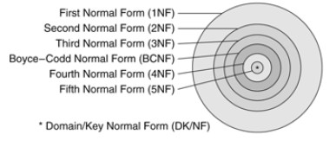
Normalización
El proceso de normalización de bases de datos consiste en aplicar una serie de reglas a las tablas obtenidas tras el paso del modelo conceptual al modelo lógico.
Las bases de datos relacionales se normalizan para:
Evitar la redundancia de los datos.
Evitar problemas de actualización de los datos en las tablas.
Proteger la integridad de los datos.
En un principio, Codd propuso tres formas normales, a las cuales llamó primera, segunda y tercera formas normales (1FN, 2FN, 3FN).Posteriormente, Boyce y Codd propusieron una deﬁnición más estricta de 3FN, a la que se conoce como forma normal de Boyce‑Codd (FNBC).
Todas estas formas normales se basan en las dependencias funcionales entre los atributos de una relación. Más adelante se propusieron una cuarta formal (4FN) y una quinta (5FN), con fundamento en los conceptos de dependencias multivaluadas y dependencias de reunión, respectivamente

Slide 73
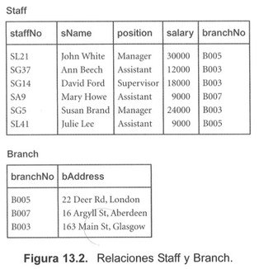
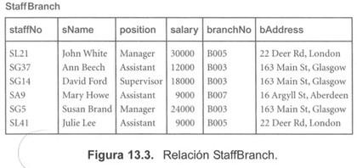
Redundancia
Almacenamiento Redundante: Información Repetida
Anomalías de actualización: Actualización datos en copias.
- Modificar dirección de una sucursal (Inconsistencia).

Slide 74
Almacenamiento Redundante: Información Repetida.
Anomalías de actualización: Actualización datos en copias
- Modiﬁcar dirección de una sucursal (Inconsistencia).
Anomalías de Borrado: Eliminar información sin perder otra.
- Eliminar último empleado de una sucursal.
MODELO LÓGICO
Incluye varias restricciones (limitaciones) usadas para veriﬁcar la validez de los datos en una base de datos.
Integridad de la entidad
Integridad referencial
Dependencias Funcionales

Slide 75
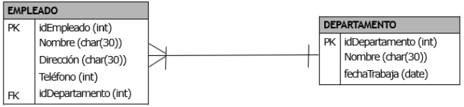
Modelo Lógico
Integridad de la entidad
El atributo que es clave de una ﬁla en una relación no puede tener un valor nulo.
Integridad referencial
El valor de una clave externa o es nulo o debe ser un valor real de una clave en otra relación.

Slide 76
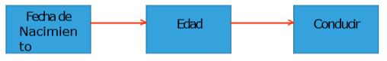
Dependencia Funcional
Ocurre cuando el valor de un atributo o varios determina el valor de un segundo atributo o varios.
A B (A determina funcionalmente a B)
El atributo en la parte izquierda de la dependencia funcional es llamado el determinante.
Si conocemos el valor de A podemos conocer el valor de B.
Dependencia Transitiva
Sean X, Y, Z tres atributos (o grupos de atributos) de la misma entidad. Si Y depende funcionalmente de X y Z de Y, pero X no depende funcionalmente de Y, se dice que Z depende transitivamente de X. Simbólicamente sería:

Slide 77
PRIMERA FORMA NORMAL (1FN)
Una tabla está en 1FN si satisface las siguientes cinco condiciones:
No hay orden de arriba a abajo en las filas.
No hay orden de izquierda a derecha en las columnas.
No hay filas duplicadas.
Cada intersección de fila y columna contiene exactamente un valor del dominio aplicable y nada más.
Todas las columnas son regulares, es decir, las filas no tienen componentes como IDs de fila, IDs de objeto, o timestamps ocultos.
La primera forma normal se definió para prohibir los atributos multivaluados, compuestos y sus combinaciones.

Slide 78
SEGUNDA FORMA NORMAL (2FN)
Un esquema está en 2FN si:
Está en 1NF.
Y si todos los atributos no clave dependen funcionalmente de la clave completa y no sólo de una parte de esta.
Este paso sólo se aplica a relaciones que tienen claves compuestas, es decir, relaciones con una clave principal compuesta de dos o mas atributos.
Una relación con una clave principal de un único atributo está automáticamente en 2NF

Slide 79
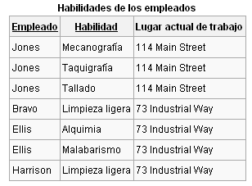
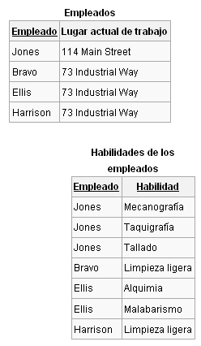
El atributo restante, Lugar actual de trabajo, es dependiente solo en parte de la clave candidata, llamada Empleado. Por lo tanto la tabla no está en 2FN.
¿Cuál es el lugar actual de trabajo de Jones?"
Si una tabla no está en 2FN, se le puede normalizar a varias relaciones en 2FN en las que los atributos que dependen de una parte de la clave formarán una nueva relación que tendrá esa parte de la clave como clave primaria.

Slide 80
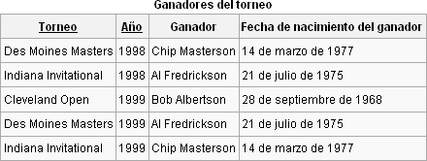
Sin embargo, no todas las tablas.
Aunque el Ganador y la Fecha de nacimiento del ganador están determinadas por una clave completa {Torneo, Año} y no son partes de ella, particularmente las combinaciones Ganador / Fecha de nacimiento del ganador son mostradas redundantemente en múltiples registros. Este problema es tratado por la tercera forma normal (3FN).

Slide 81
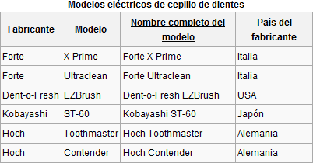
2FN y las claves foráneas
Una tabla para la cual no hay dependencias funcionales parciales en la clave primaria está típicamente, pero no siempre, en 2FN.
Una tabla puede contener varias claves foráneas; es necesario establecer que ningún atributo no-­‐principal tienen dependencias de claves parciales en cualquiera de estas claves foráneas.
A pesar de que la clave principal está deﬁnida como {Nombre completo del modelo}, la tabla no está en 2FN.
{Fabricante, Modelo} es también una clave foránea, y País del fabricante es un atributo dependiente en un subconjunto apropiado del Fabricante.

Slide 82
TERCERA FORMA NORMAL (3FN)
Una tabla está en 3FN si y solo si las dos condiciones siguientes se mantienen:
La tabla está en la segunda forma normal (2FN).
Ningún atributo no-primario de la tabla es dependiente transitivamente de una clave candidata.
Es decir, una relación está en tercera forma normal si todos los atributos de la relación dependen funcionalmente sólo de la clave, y no de ningún otro atributo.

Slide 83
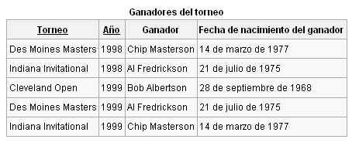
La única clave foránea es {Torneo, Año}.
La violación de la 3FN ocurre porque el atributo no primario Fecha de nacimiento del ganador es dependiente transitivamente de {Torneo, Año} vía el atributo no primario Ganador.
El hecho de que la Fecha de nacimiento del ganador es funcionalmente dependiente del Ganador hace la tabla vulnerable a inconsistencias lógicas, pues no hay nada que impida a la misma persona ser mostrada con diferentes fechas de nacimiento en diversos registros.

Slide 84
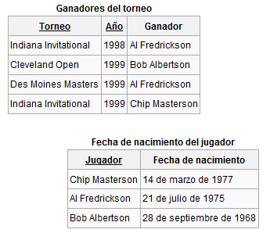
Para expresar los mismos hechos sin violar la 3FN, es necesario dividir la tabla en dos:

Slide 85
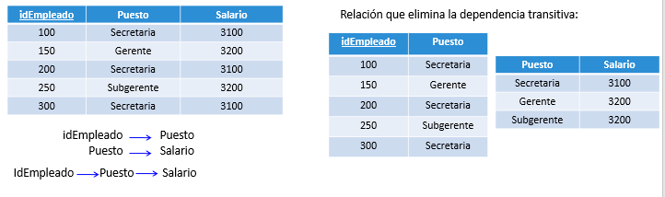
La mayoría de las tablas 3FN están libres de anomalías de actualización, inserción, y borrado.

Slide 86
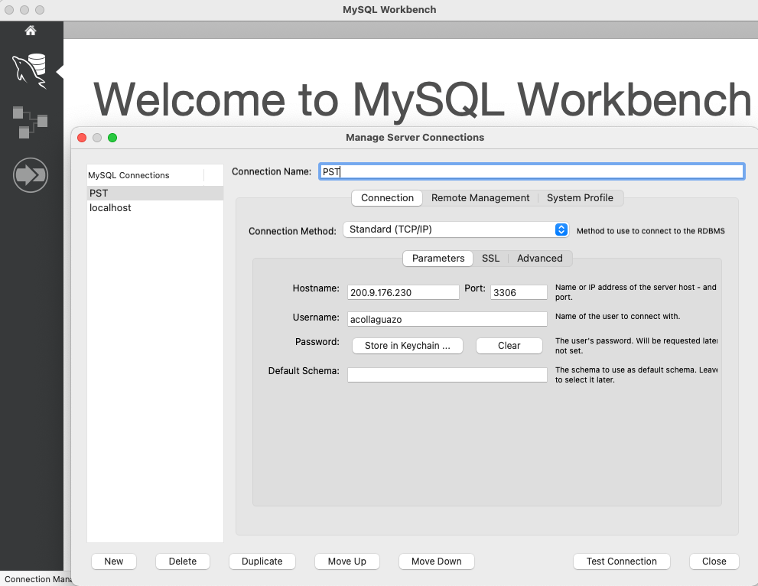
ADMINISTRACIÓN DE BASE DE DATOS CON MYSQL WORKBENCH

Slide 87
Recomendaciones de estudio
Lee el material proporcionado por la profesora.
Participa en clase en la resolución de los ejercicios.
Asiste a las ayudantías de docencia.
Investiga, aprende, se parte de la clase.
“Leer y practicar es la mejor forma de aprender los fundamentos teóricos”.
Autor: Ángel Collaguazo

